Slide 1
RÉUNION PUBLIQUE
Saint-Genis-Laval
le 7 septembre 2017
©Nicolas Robin

Slide 2
Sommaire
Le SYTRAL
Présentation du projet
Zoom sur la station Saint-Genis-Laval
Le dispositif de communication et d’information

Slide 3
Le SYTRAL et le réseau TCL
Le SYTRAL :
Finance le réseau et son développement :
  métro, tramway, trolleybus, bus et cars
Détermine l’offre de transport adaptée :
  aux évolutions démographiques, économiques et urbanistiques itinéraires, fréquences, etc.
Délègue l’exploitation du réseau à des opérateurs extérieurs :
    contrôle les engagements des exploitants
    sanctionne en cas de défaillance
Définit et contrôle les normes de qualité de service :
    régularité, disponibilité, propreté, sécurité, lutte contre la fraude…
Détermine une politique tarifaire adapté et solidaire
Assure la maîtrise d’ouvrage et est propriétaire :
    des infrastructures, des équipements, du matériel roulant…

Slide 4
Extrait SCOT / PDU

Slide 5
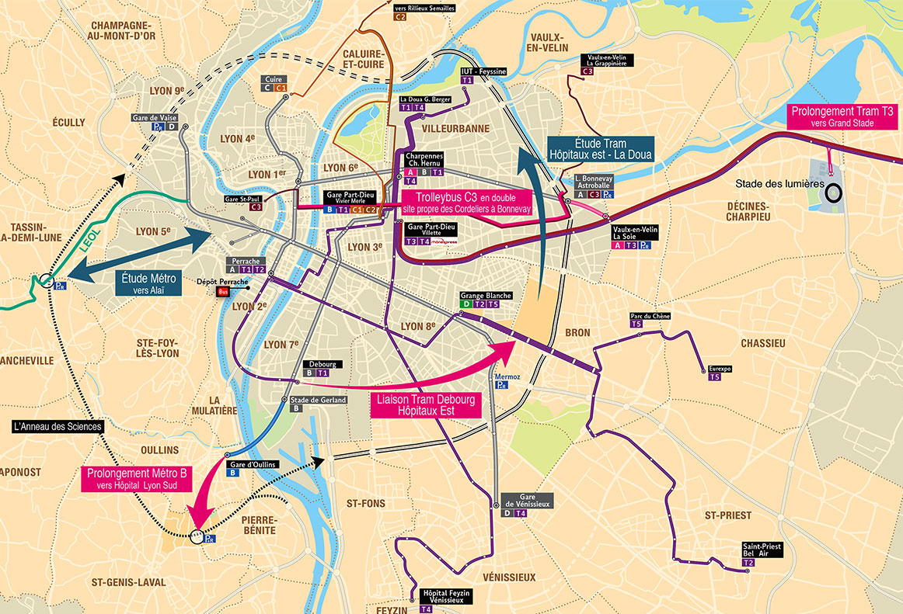
Le plan de mandat 2015-2020
Présentation du projet de prolongement de la ligne B aux Hôpitaux Sud – Réunion publique du 7 septembre 2017 à Saint-Genis-Laval

Slide 6
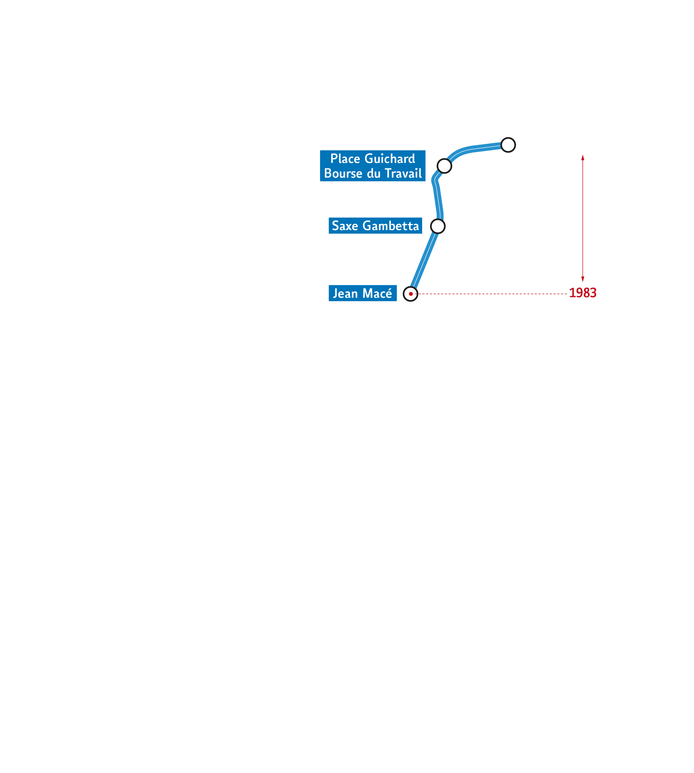
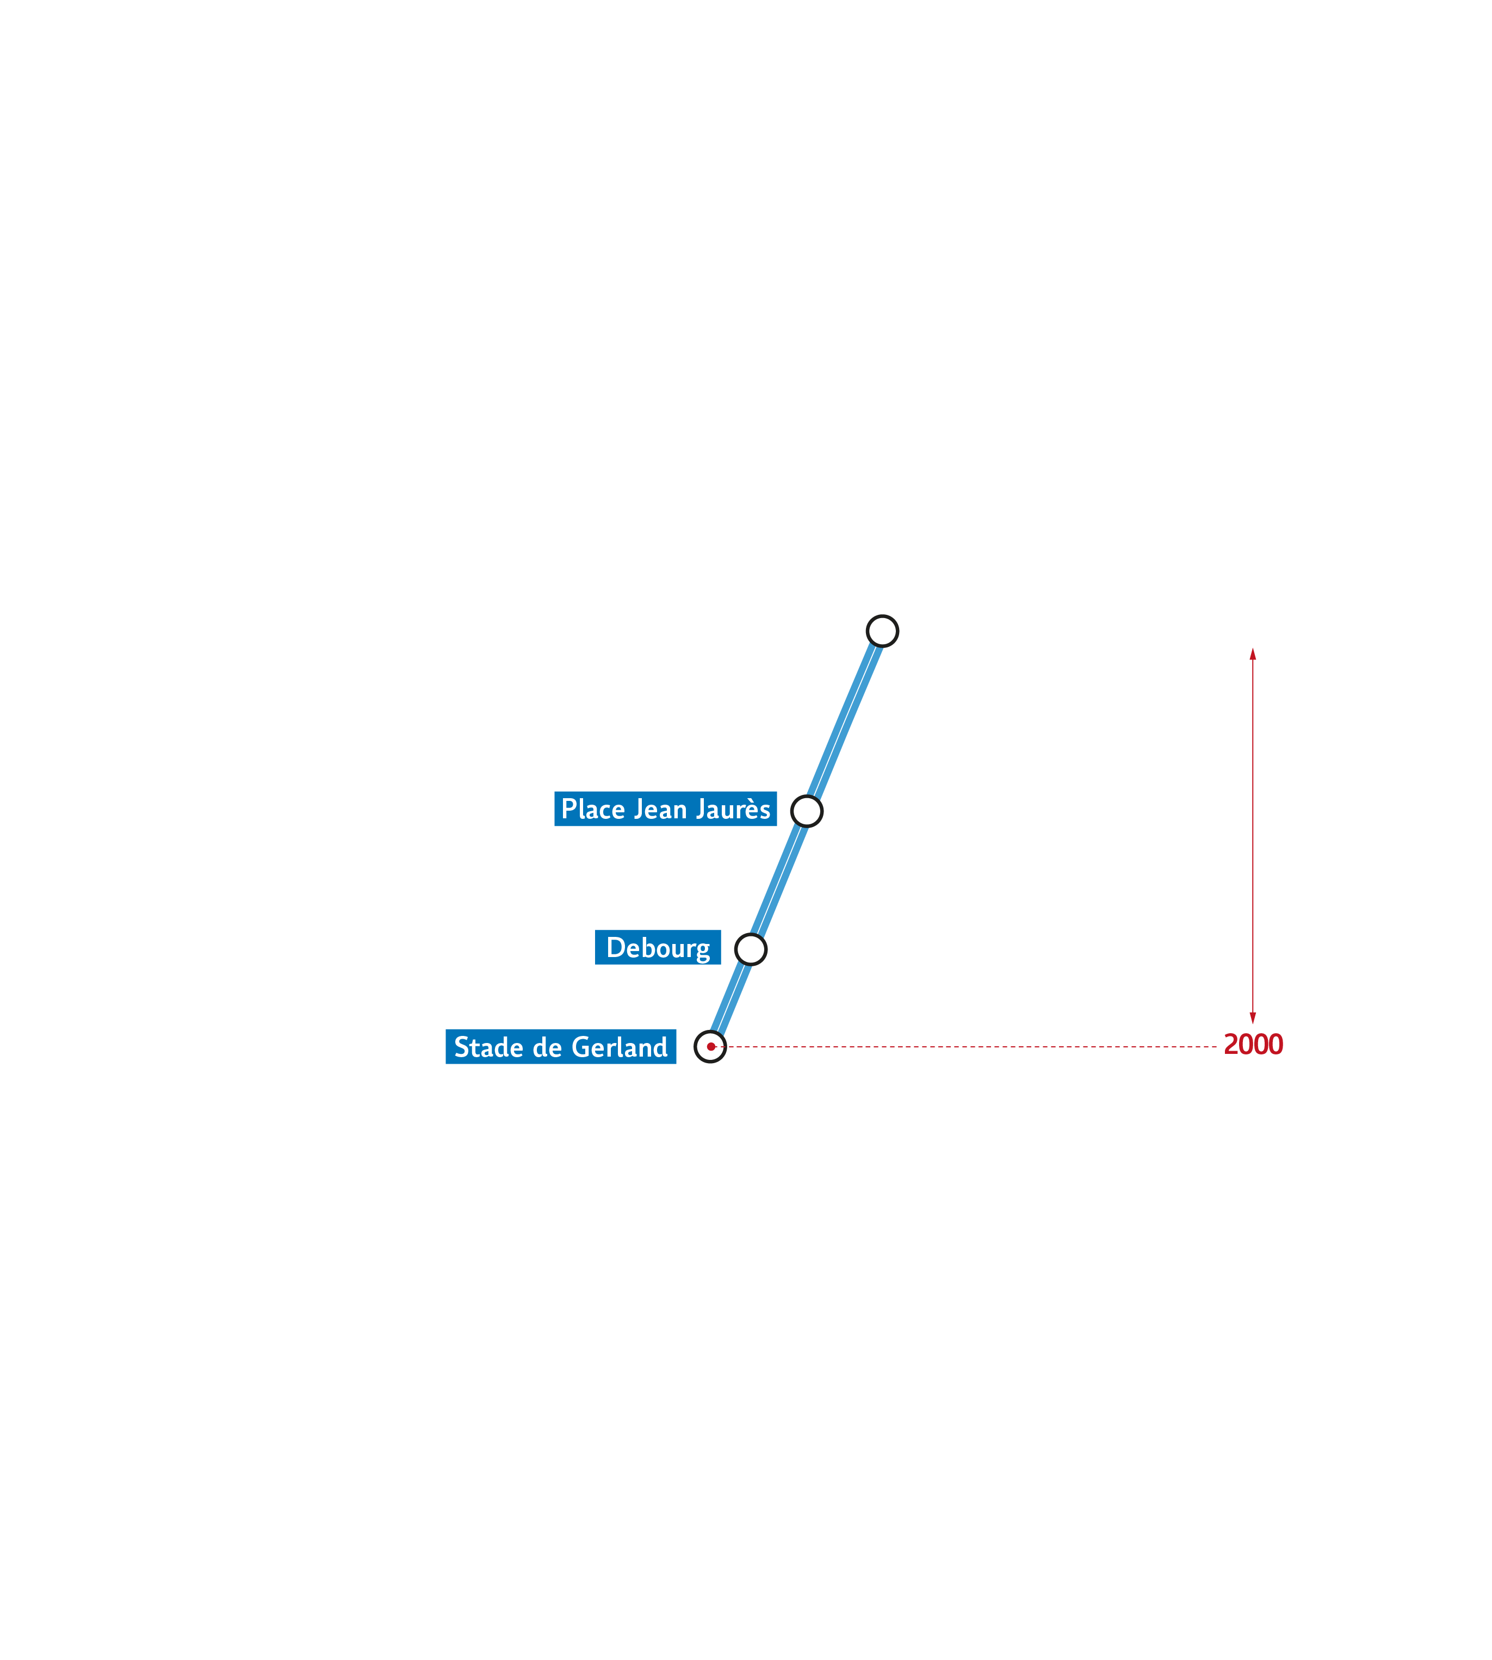
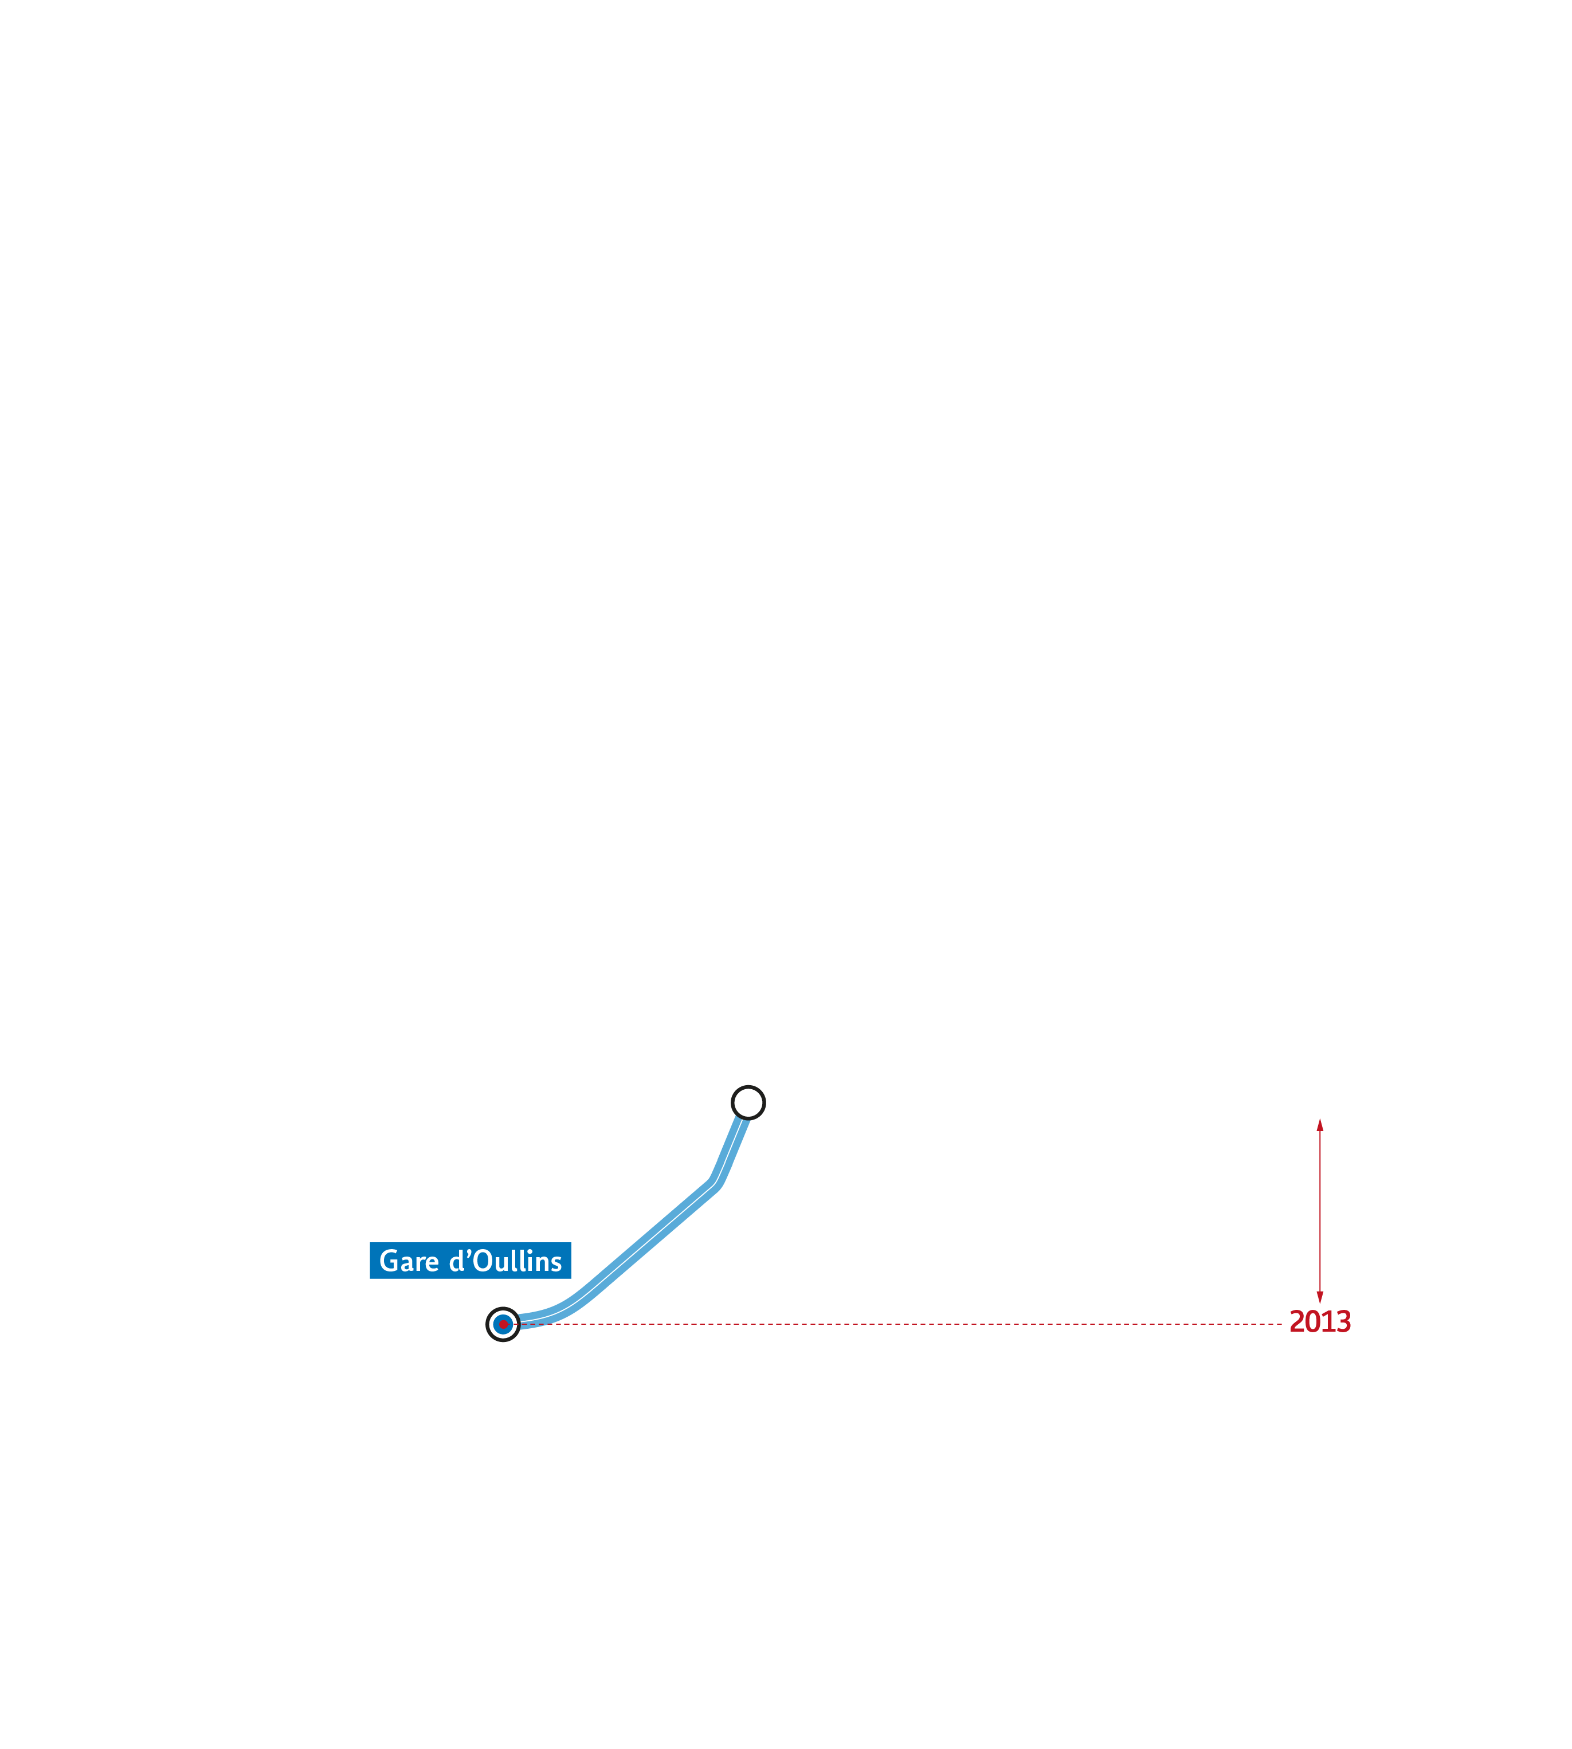
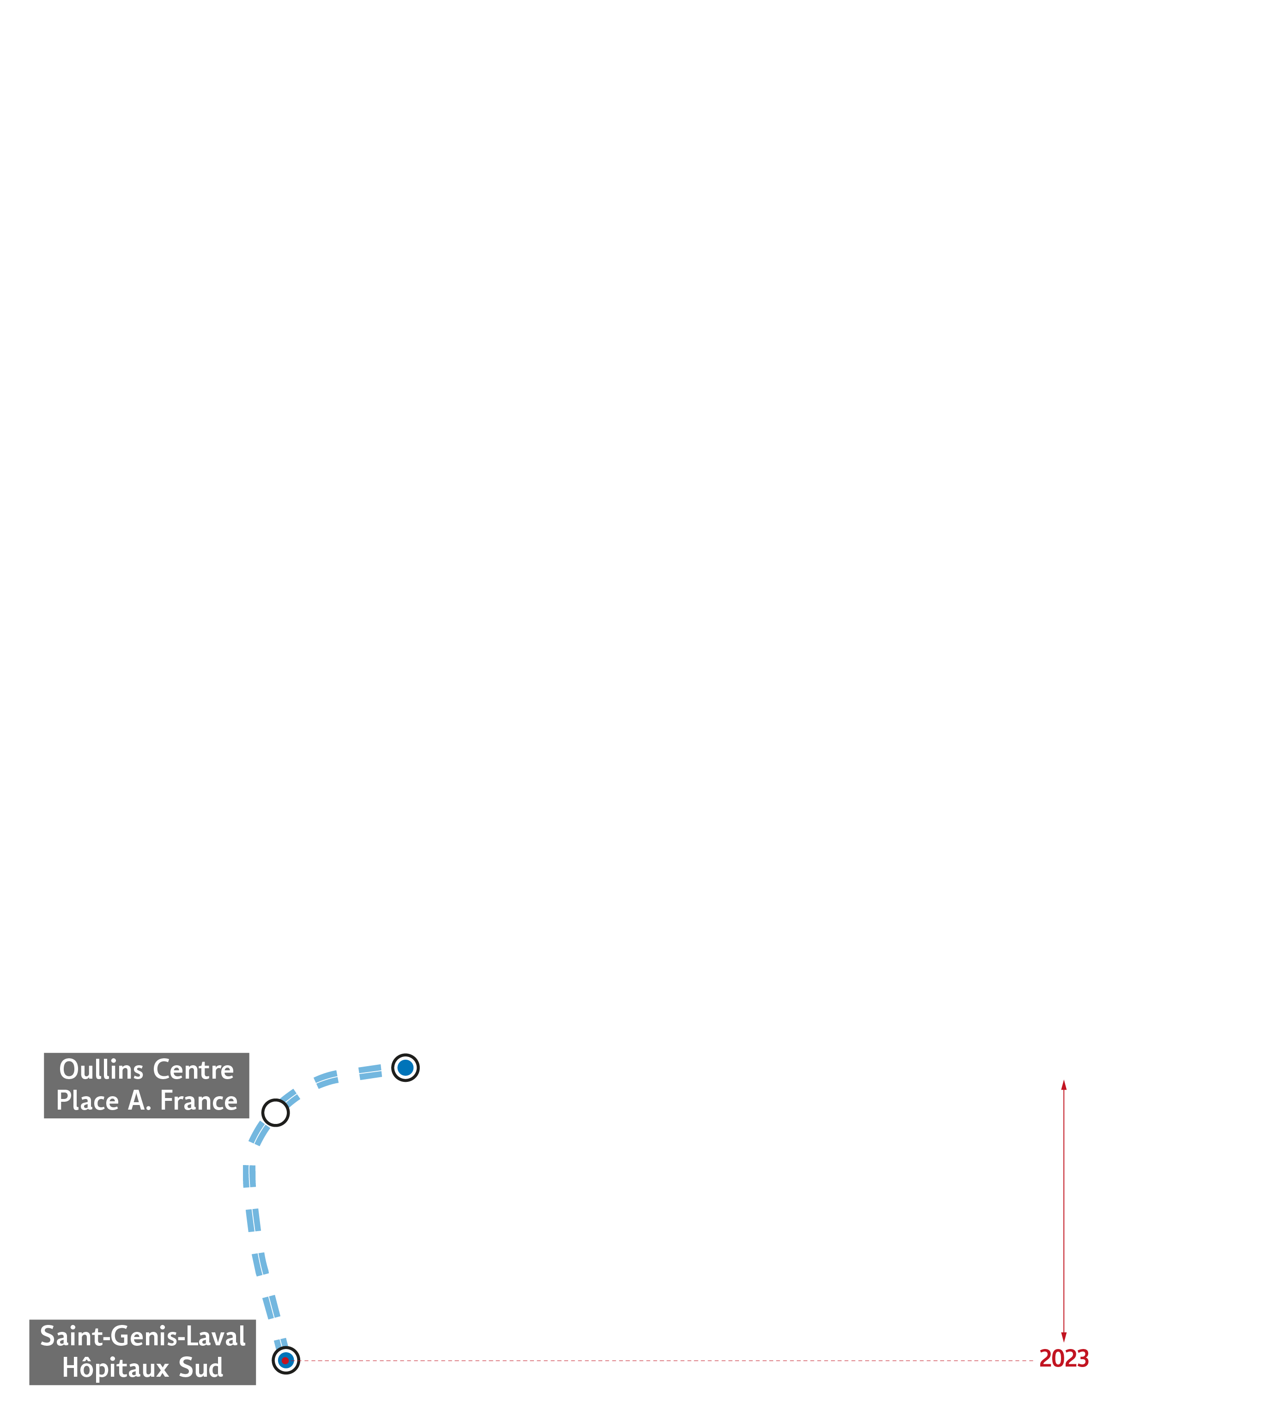
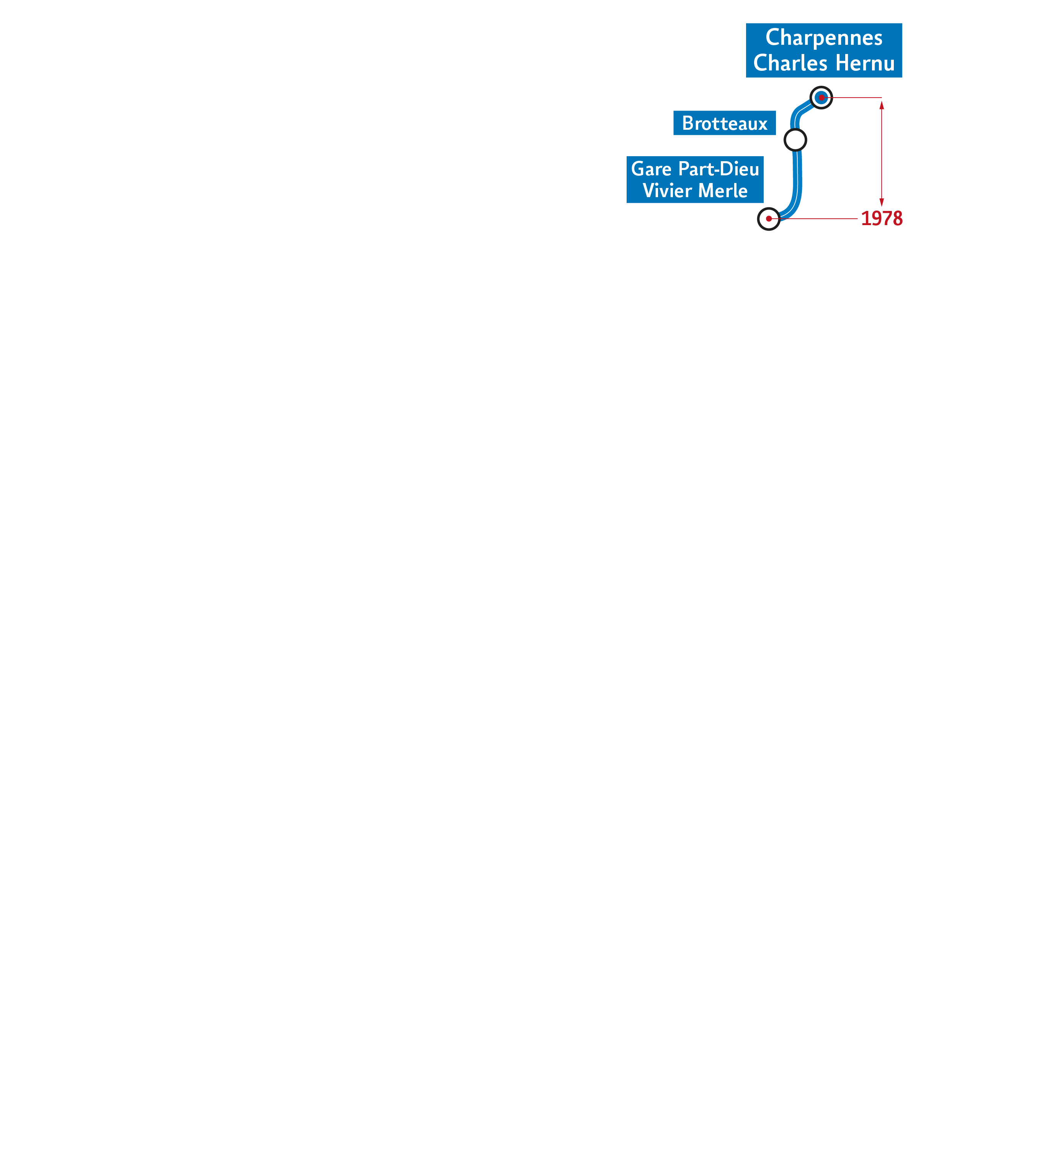
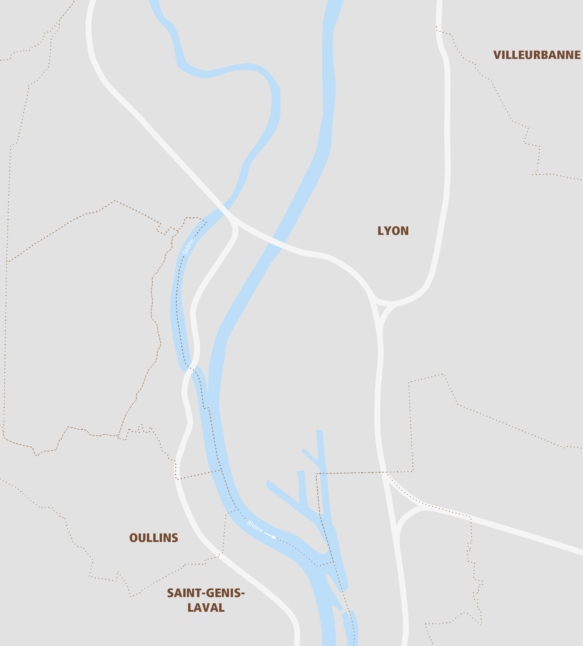
Le projet dans le plan de mandat
La ligne B du métro a été construite par prolongements successifs
1978 – Charpennes / Part-Dieu
• 1,2 km environ
• 3 stations
1983 – Prolongement à Jean Macé
• 2,4 km environ soit 3,6 km au total
• 3 stations supplémentaires soit 6 en tout
2000 – Prolongement à Stade de Gerland
• 2,4 km environ soit 6 km au total
• 3 stations supplémentaires soit 9 en tout
2013 – Prolongement à Gare d’Oullins
• 1,6 km environ soit 7,6 km au total
• 1 station supplémentaire soit 10 en tout
2023 – Prolongement à St-Genis-Laval - Hôpitaux Sud
• 2,4 km environ soit 10 km au total
• 2 stations supplémentaires soit 12 en tout

Slide 7
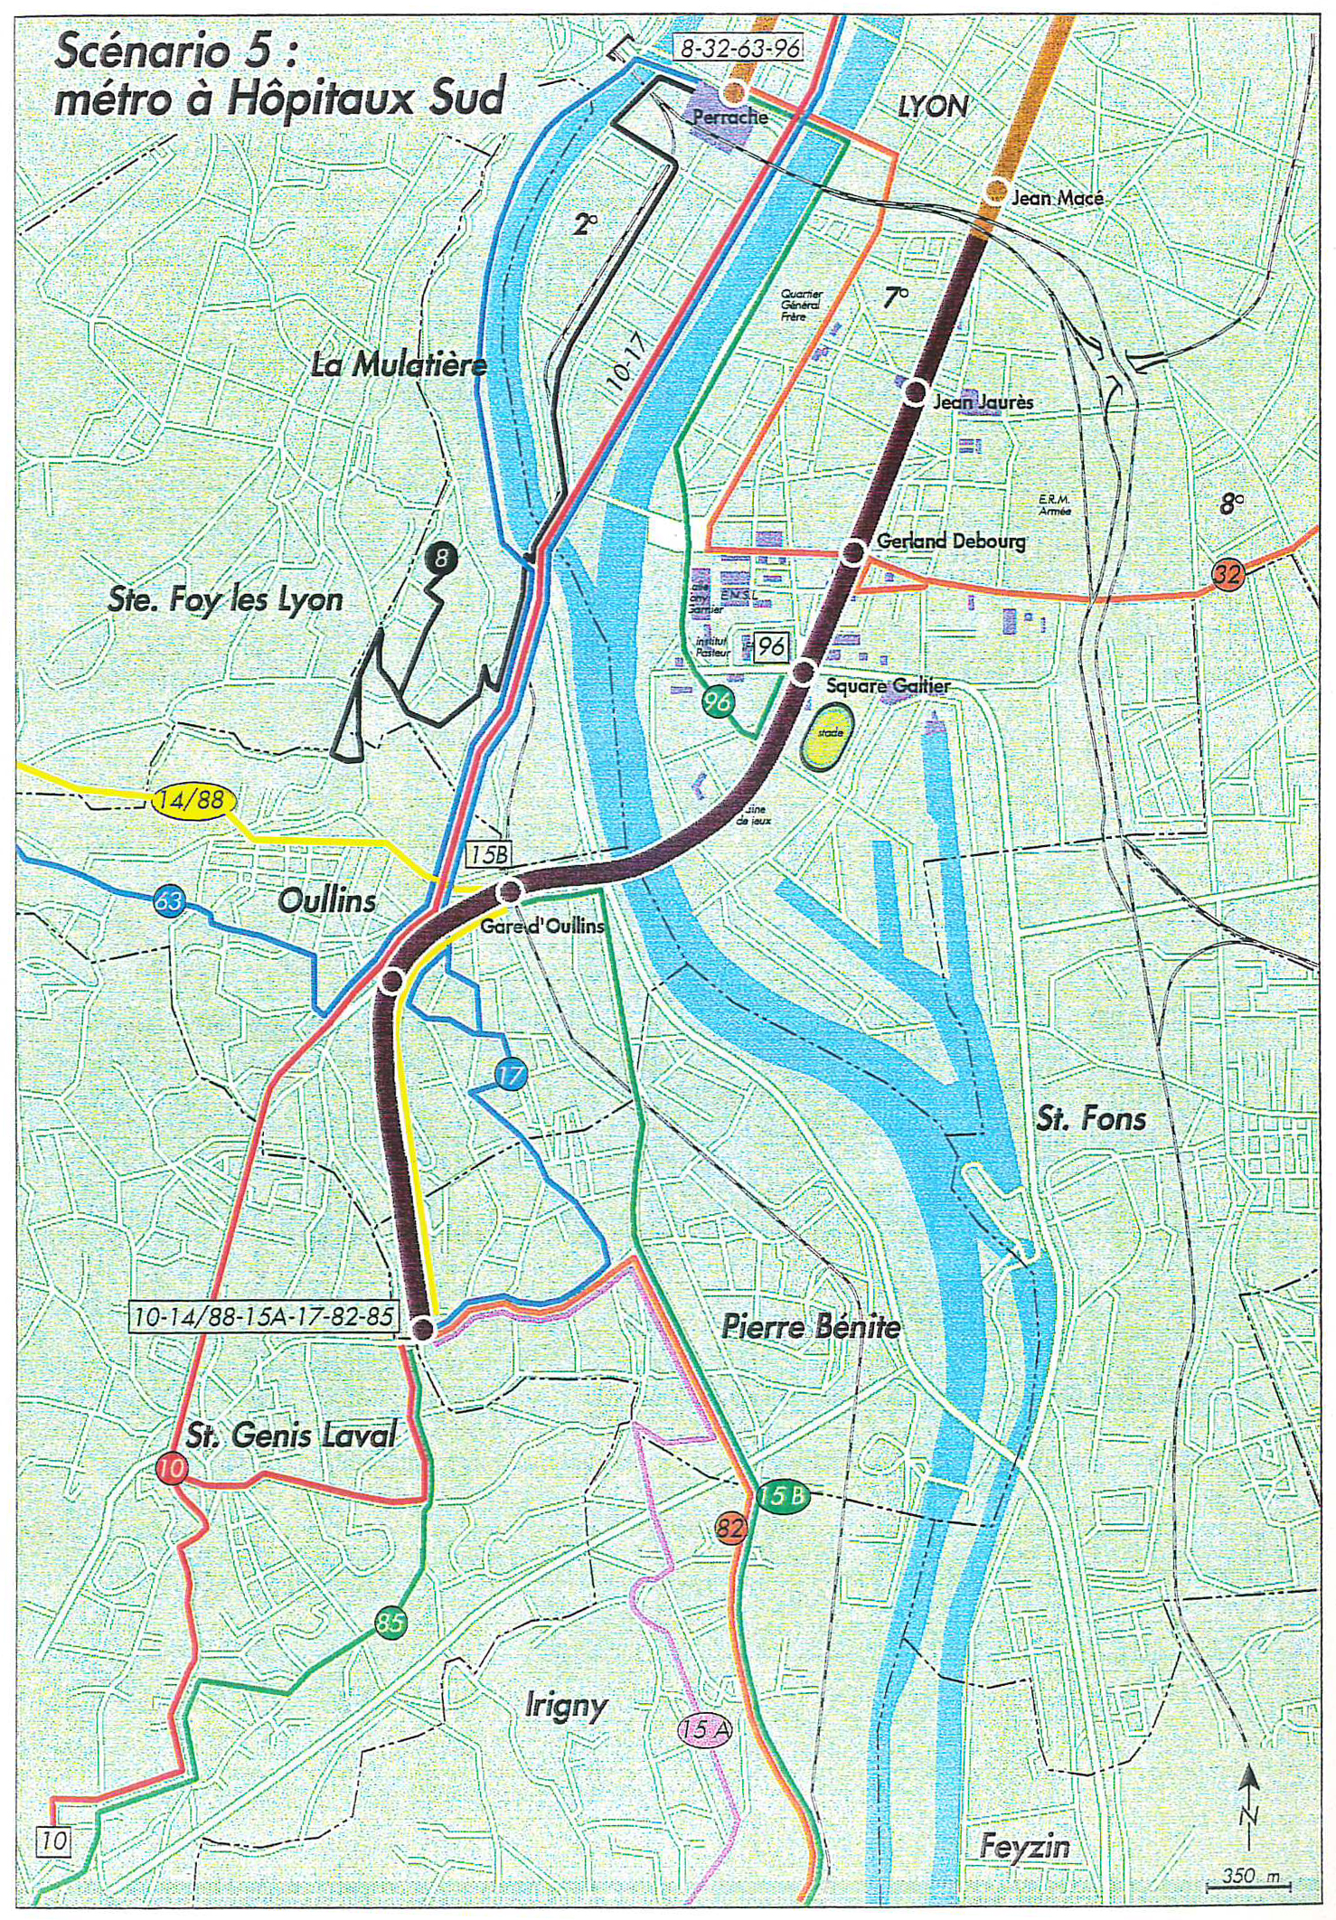
Le projet
La ligne B du métro a été construite par prolongements successifs
Son extension aux Hôpitaux Sud a été envisagée au début des années 1990

Slide 8
Sommaire
Le SYTRAL
Présentation du projet
Zoom sur la station Saint-Genis-Laval
Le dispositif de communication et d’information

Slide 9
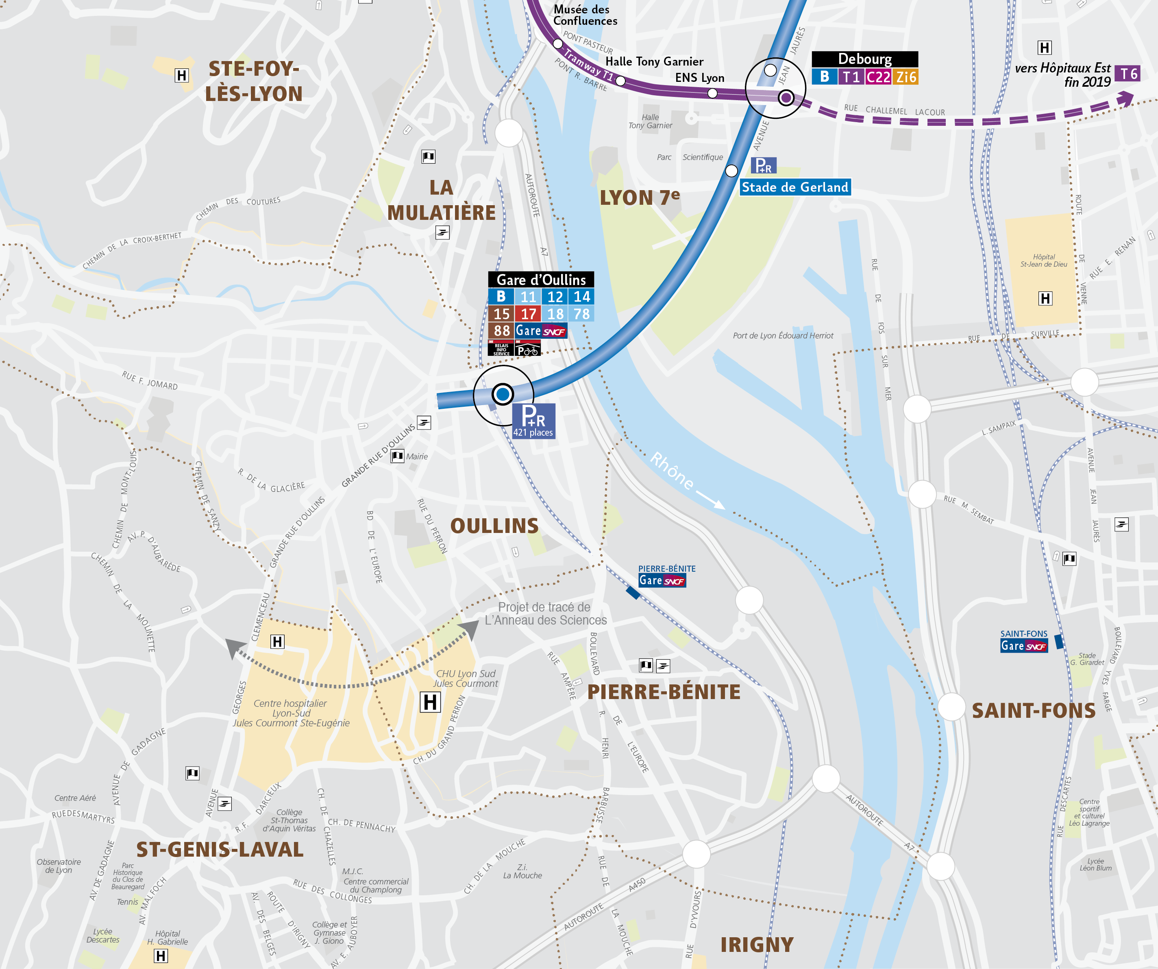
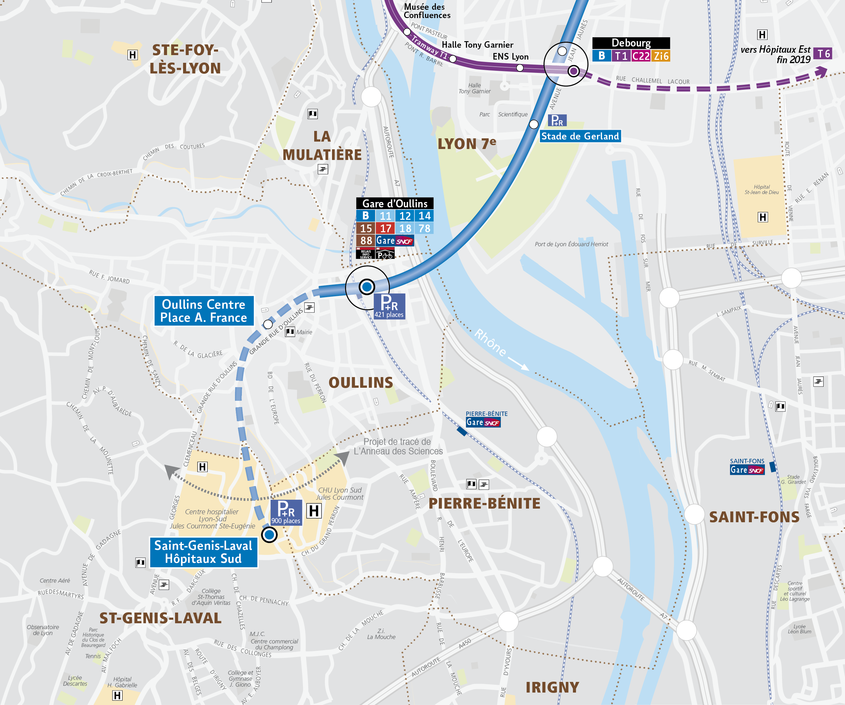
Présentation du projet

Slide 10
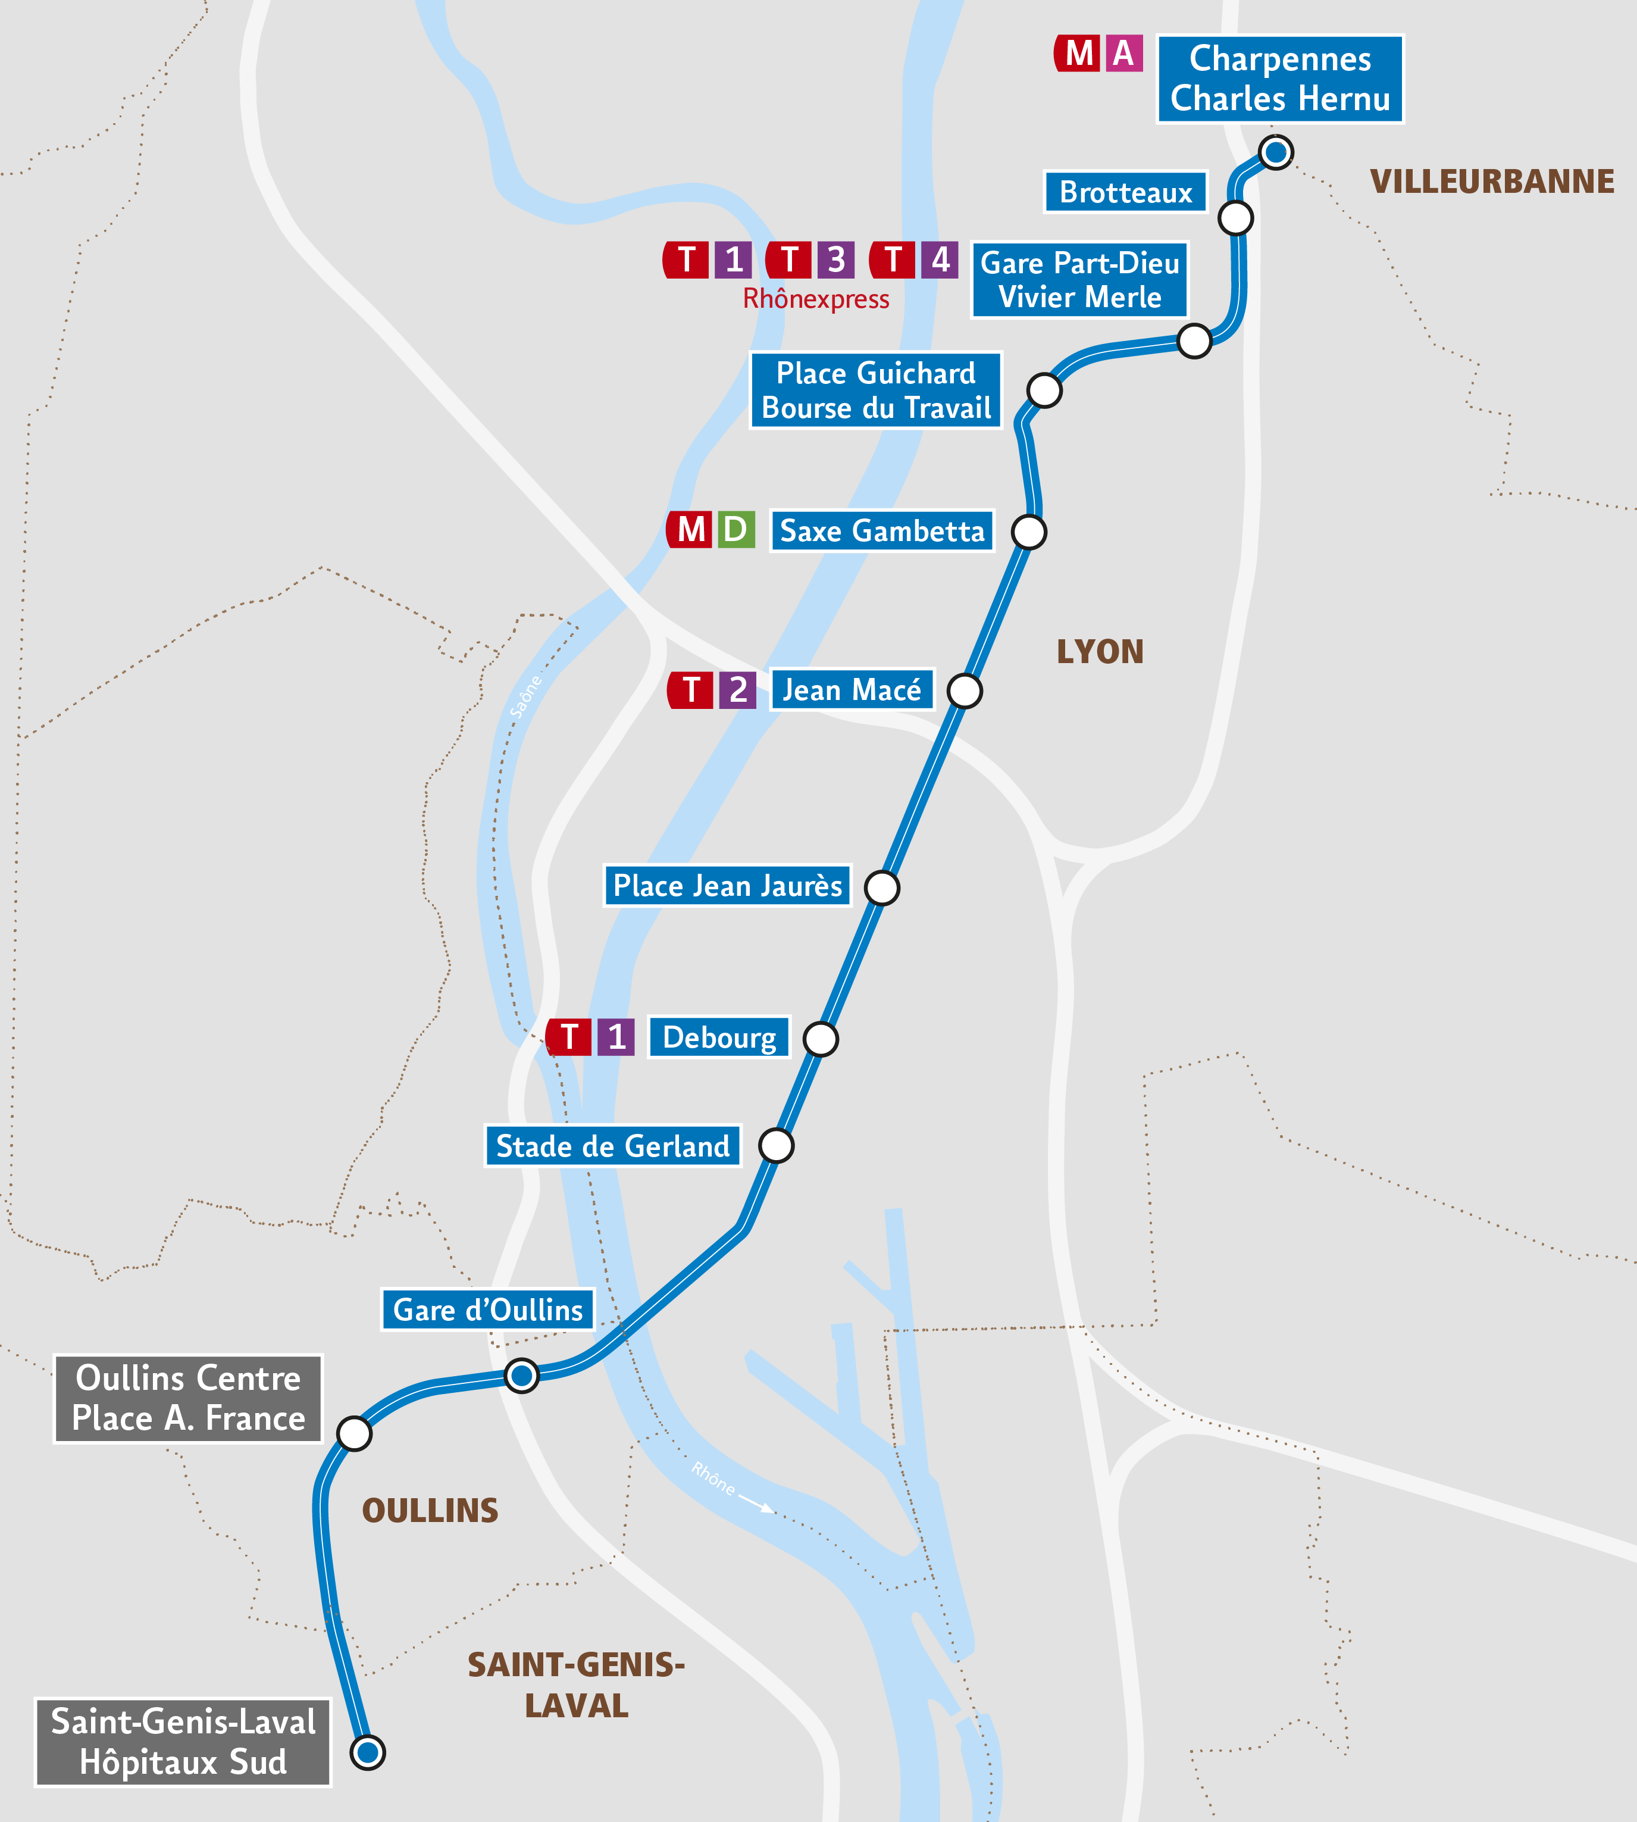
Présentation du projet
2,5 Km
de prolongement
Temps de parcours
2
stations supplémentaires
2 min
3 min
17 min
Entre Hôpitaux Sud
et Charpennes
2 min
Juin 2023
Mise en service prévisionnelle
2 min
391 M€
Coût du projet
4 min
4 min
*Temps indicatifs variables selon les moments de la journée et le temps d’attente.

Slide 11
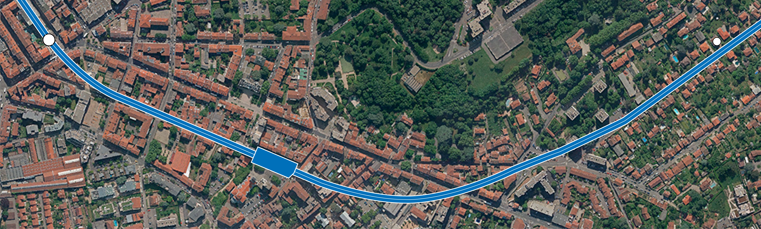

Présentation du projet
Le tracé et les ouvrages : Oullins
  Arrière gare
  existante
  Station
  Oullins centre
  Grande Rue
  Rue du Grand Revoyet
  Mairie
  d’Oullins
  Square
  de la Sarra
  Puits
  du Grand Revoyet
  Puits Orsel existant
  Église
N
  Station
  Oullins centre
  Station
  Hôpitaux Lyon Sud
  Puits Grand Revoyet
  Puits
  de lancement du tunnelier
  Puits Orsel

Slide 12
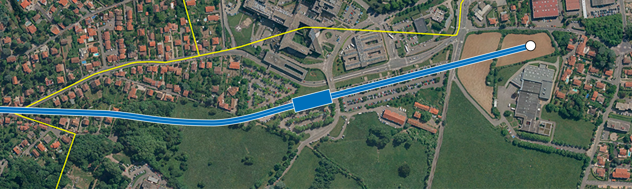
Présentation du projet
Le tracé et les ouvrages : Saint-Genis-Laval
  Centre hospitalier
  Puits de ventilation
  Accès
  CHU
  Parking
  P5
  Parking P3
  Pharmacie Centrale
  Arrière gare pour
  remisage des rames
  Station et Pôle multimodal
  des Hôpitaux Sud
N
  Station
  Oullins centre
  Station
  Hôpitaux Lyon Sud
  Puits Grand Revoyet
  Puits
  de lancement du tunnelier
  Puits Orsel

Slide 13
Présentation du projet
Planning prévisionnel
Lancement de l’opération Décembre 2014
Concertation préalable Janvier 2015
Maîtrise d’œuvre générale Septembre 2015
Démarrage de l’enquête publique Octobre 2015
Études d’avant-projet Janvier à juillet 2016
Déclaration d’utilité publique Mai 2016
Études de projet Septembre 2016 à mars 2017
Début des travaux de Génie Civil Été 2018
Construction des ouvrages (puits, stations) Été 2018 - 2019
Creusement du tunnel : De fin 2019 à fin 2020
Fin des travaux de génie civil : Fin 2021
Mise en service : Mi-2023

Slide 14
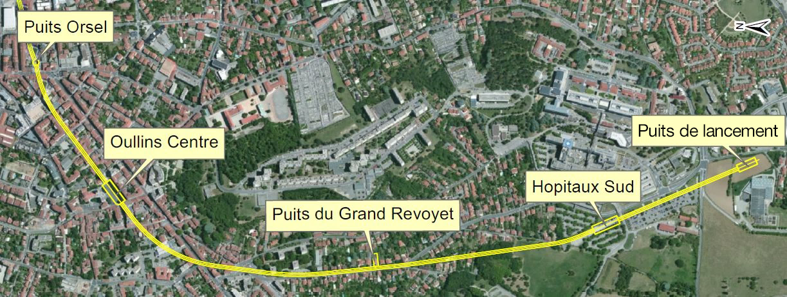
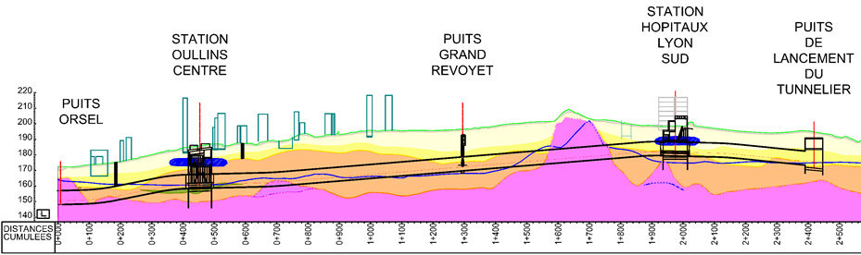
Présentation du projet
Géologie du projet
Formations géologiques
Fx(a)
Alluvions récentes fines
Alluvions récentes sableuses
Alluvions glaciaires
Substratum (granite)
Fx(b)
Fv
γ
  ~ 400 m
  ~ 800 m
  ~ 640 m
  ~ 400 m
  ~ 22 m
  ~ 30 m
  ~ 27 m
  ~ 24 m
Notes:
Revoir les cohérences couleur entre légende et graphique ex alluvions fines en blanc

Slide 15
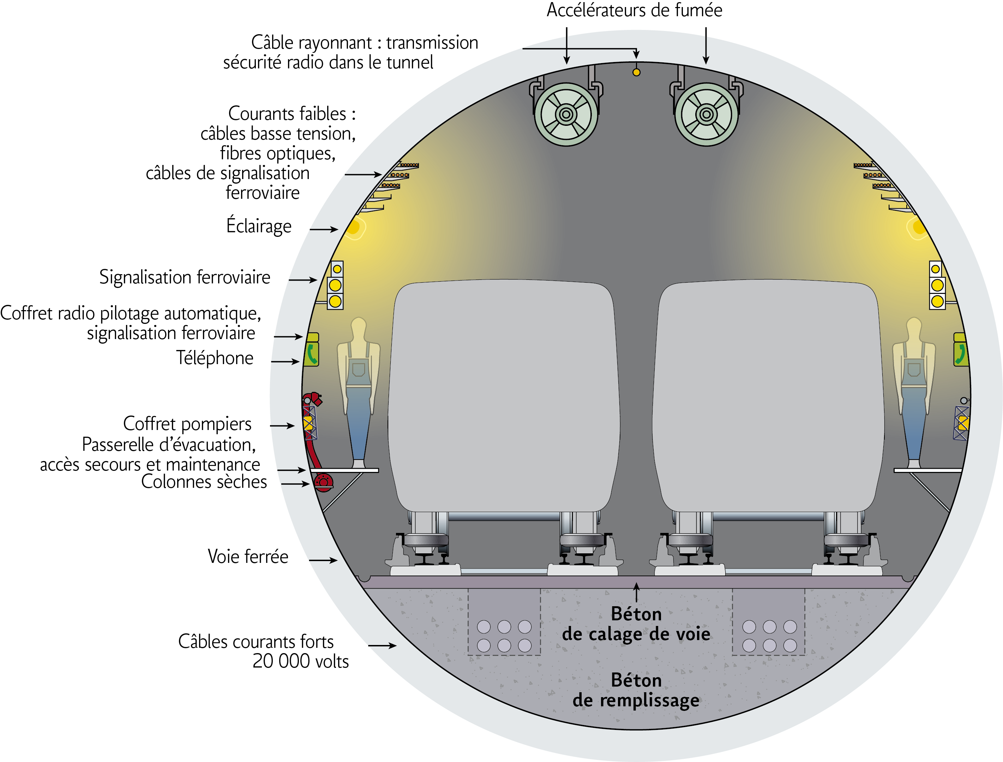
Présentation du projet
Le tunnel
Caractéristiques :
Construit au tunnelier
à pression de confinement
(comme pour Oullins)
Diamètre
fonctionnel
intérieur :
environ 8,50 m
2 400 m linéaires
d’ouvrages
souterrains
au total :
  > 800 m entre stations
  Gare d’Oullins
  et Oullins Centre
  > 1 500 m entre stations
  Oullins Centre
  et St-Genis Hôpitaux Sud

Slide 16
Sommaire
Le SYTRAL
Présentation du projet
Zoom sur la station Saint-Genis-Laval
Le dispositif de communication et d’information

Slide 17
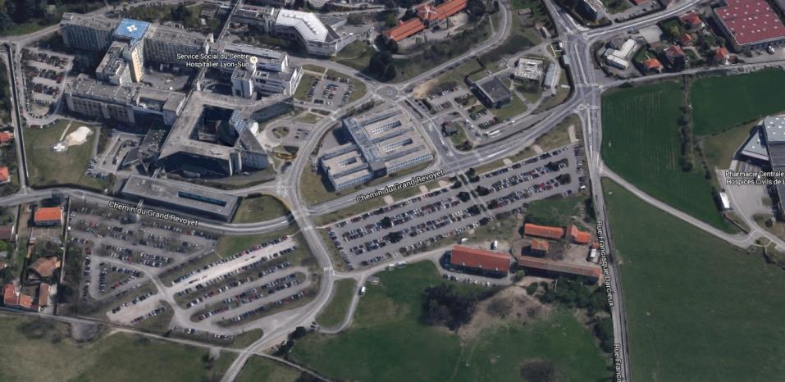

La station Saint-Genis-Laval Hôpitaux Sud
Au cœur du pôle multimodal des Hôpitaux comprenant la station de métro terminus, un parking relais P+R de 900 places et une gare bus, s’inscrivant dans le projet urbain Vallon des Hôpitaux
Implantée sur l’actuel parking P5 des HCL à proximité de l’entrée du CHU Lyon-Sud
  CHU Lyon-Sud Jules Courmont
Accès CHU
  Pharmacie Centrale
pôle bus
métro
Actuel Parking
HCL P3
Actuel Parking
HCL P5
Notes:
A refaire avec les éléments implantation (y compris le ppt parking) /orthophotoplan
6 slides
Existant (cf 2017)
On fait les parkings (les 3 bleus)
On prend les sites (vert)
On fait les ouvrages (rose)
On laisse les ouvrages + nos parkings mais on enlève (mise en service = MES)
Slide après la MES On garde le parking en haut + le puits en pointillé

Slide 18
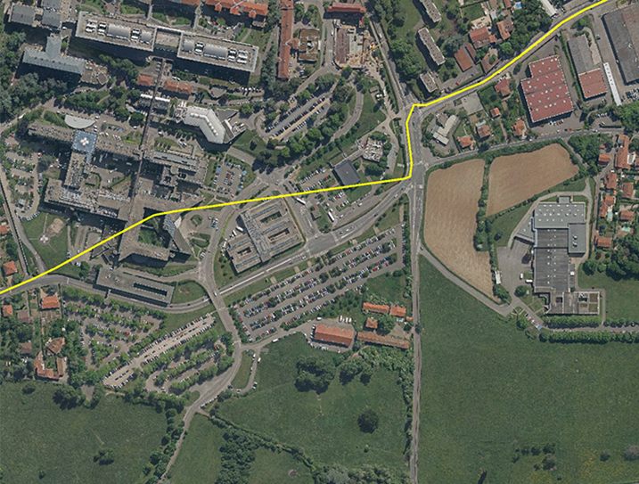
La station Saint-Genis-Laval Hôpitaux Sud
Les aménagements : impact foncier des ouvrages
> 2017
Station
Saint-Genis-Laval Hôpitaux Sud :
Stationnement HCL actuel
  CHU Lyon-Sud Jules Courmont
  Pharmacie Centrale
P3
400 pl.
P5
400 pl.
N
Notes:
Avec animation

Slide 19
La station Saint-Genis-Laval Hôpitaux Sud
Les aménagements : impact foncier des ouvrages
> Eté 2018
Station
Saint-Genis-Laval Hôpitaux Sud :
Emprises du chantier métro
Emprise travaux tunnel
Emprises travaux station et P+R
  CHU Lyon-Sud Jules Courmont
  Pharmacie Centrale
P3
400 pl.
P5
400 pl.
N
Notes:
Avec animation

Slide 20
La station Saint-Genis-Laval Hôpitaux Sud
Les aménagements : impact foncier des ouvrages
> Eté 2018
Station
Saint-Genis-Laval Hôpitaux Sud :
Restitution
des parkings HCL pendant la durée
des travaux
  CHU Lyon-Sud Jules Courmont
  Pharmacie Centrale
P3
400 pl.
P
P
285 pl. supprimées
130+170
= 300 pl. reconstituées
P
N
Notes:
Avec animation

Slide 21
La station Saint-Genis-Laval Hôpitaux Sud
Les aménagements : impact foncier des ouvrages
> 2019 à 2022
Station
Saint-Genis-Laval Hôpitaux Sud :
Construction
des ouvrages
1. Puits de lancement
du tunnelier
2. Station et P+R
3. Tunnel
  CHU Lyon-Sud Jules Courmont
1
  Pharmacie Centrale
P
P
2
P
3
N
Notes:
Avec animation

Slide 22
La station Saint-Genis-Laval Hôpitaux Sud
Les aménagements : impact foncier des ouvrages
> 2023
Station
Saint-Genis-Laval Hôpitaux Sud :
Emprises définitives en surface
1. Puits de ventilation et accès de secours
2. Station et P+R
1
2
N
Notes:
Avec animation

Slide 23
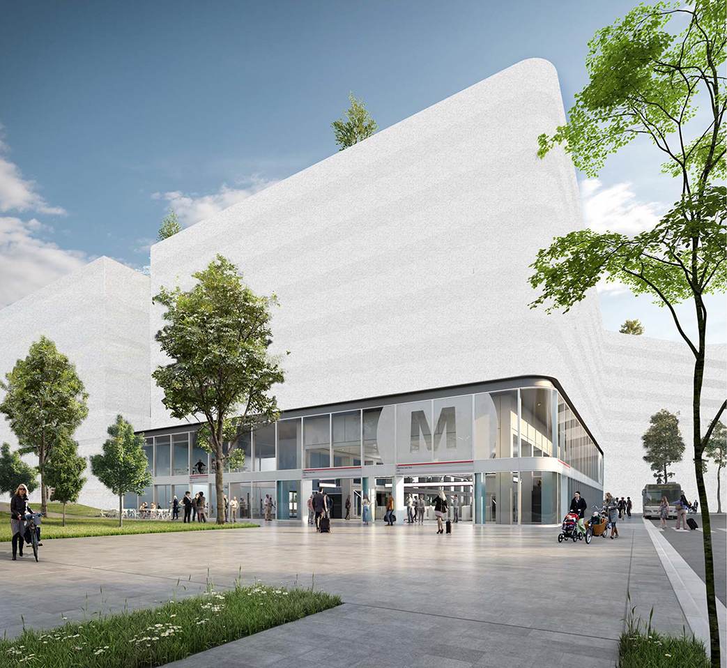
La station Saint-Genis-Laval Hôpitaux Sud
Vue extérieure avec le parc-relais
Une esplanade piétonne permettra d’accéder à la station de métro, à la gare bus
et au centre hospitalier
Un bâtiment parc-relais
de 900 places sera construit
au dessus de la station de métro pour faciliter les correspondances
Nouvelles voiries d’accès construites par la Métropole

Slide 24
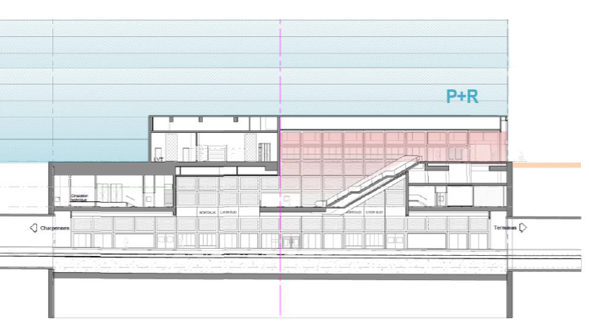
La station Saint-Genis-Laval Hôpitaux Sud
Coupe de la station / Surface / Mezzanine / Quai
Bâtiment Parc Relais
Esplanade
Accès station
Surface
Salle des billets
Mezzanine
Quai

Slide 25
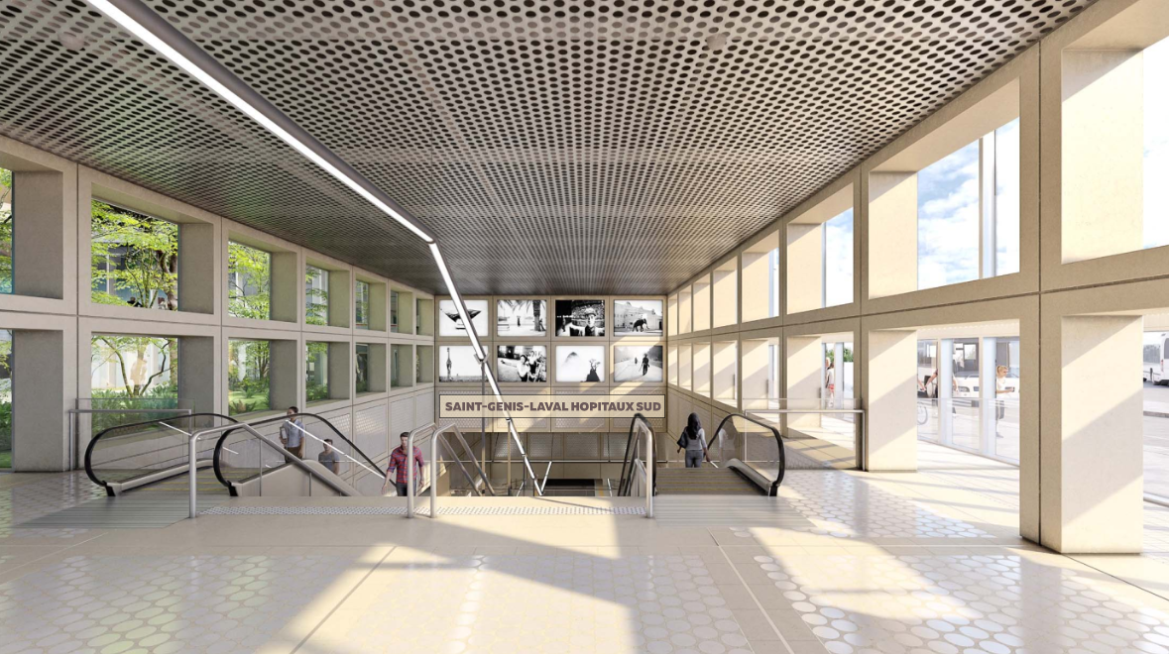
La station Saint-Genis-Laval Hôpitaux Sud
L’entrée de la station (niveau de surface)
Photo non contractuelle

Slide 26
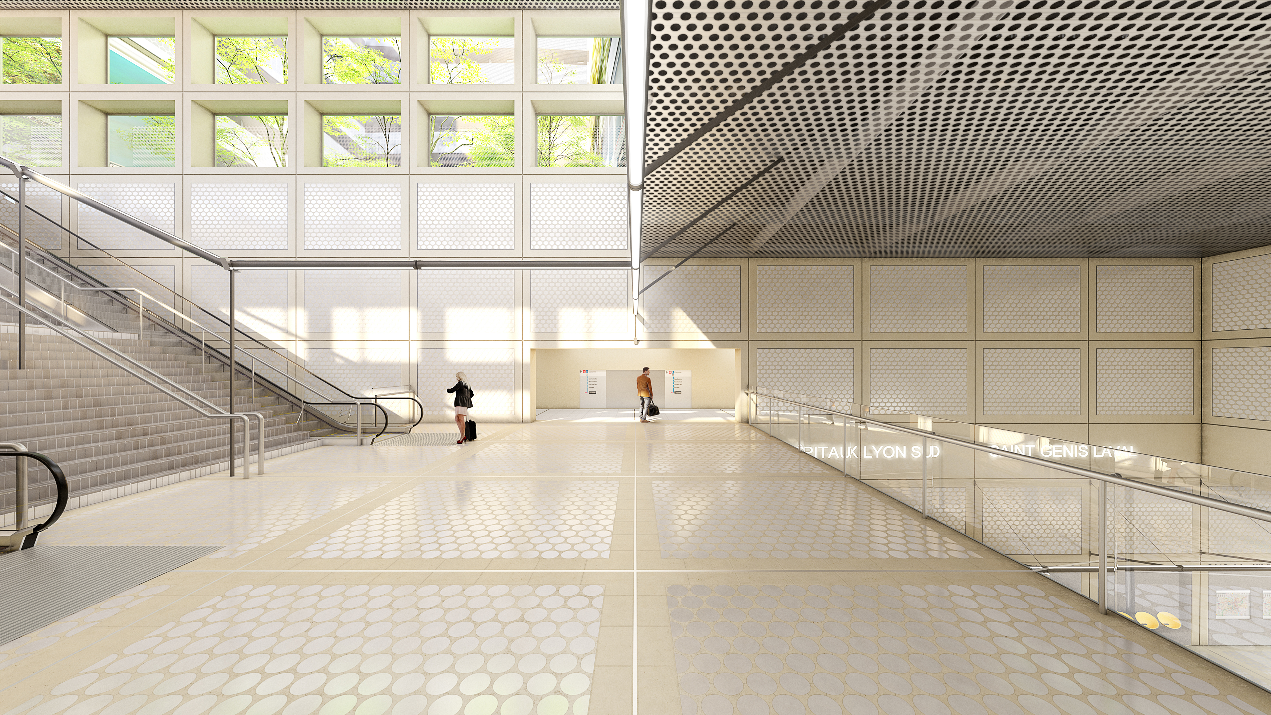
La station Saint-Genis-Laval Hôpitaux Sud
La mezzanine
Photo non contractuelle

Slide 27
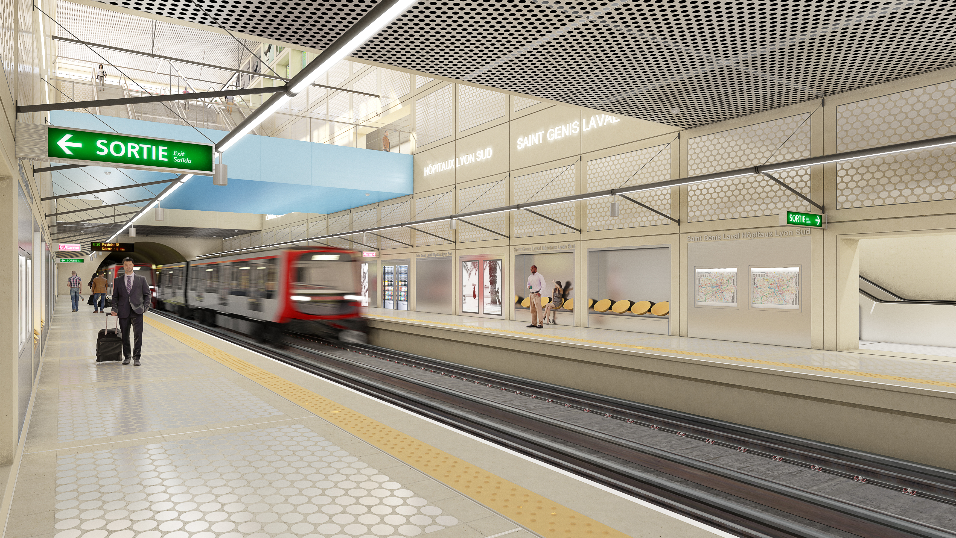
La station Saint-Genis-Laval Hôpitaux Sud
Les quais
Photo non contractuelle

Slide 28
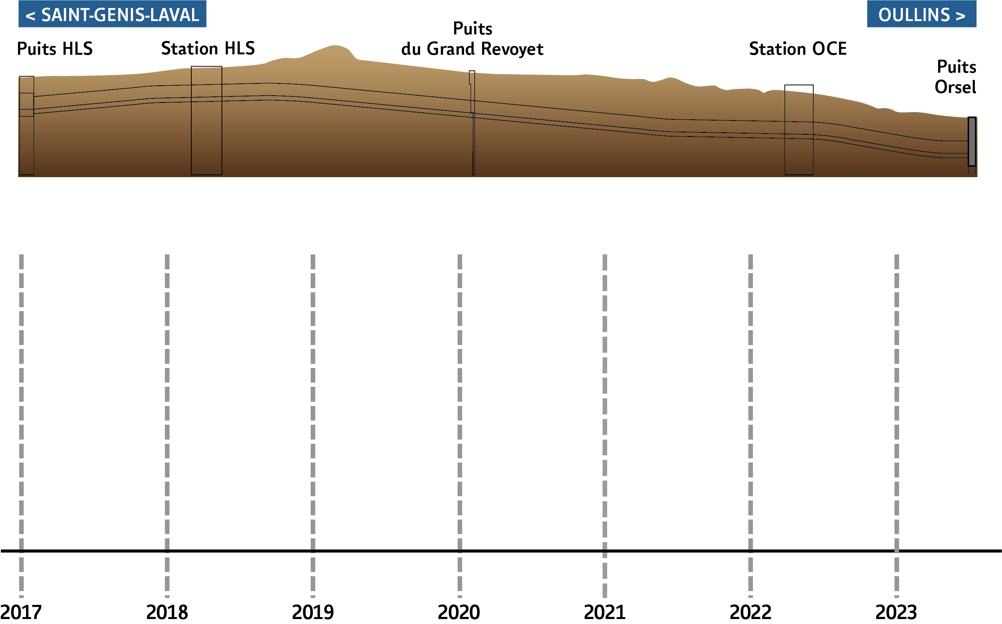
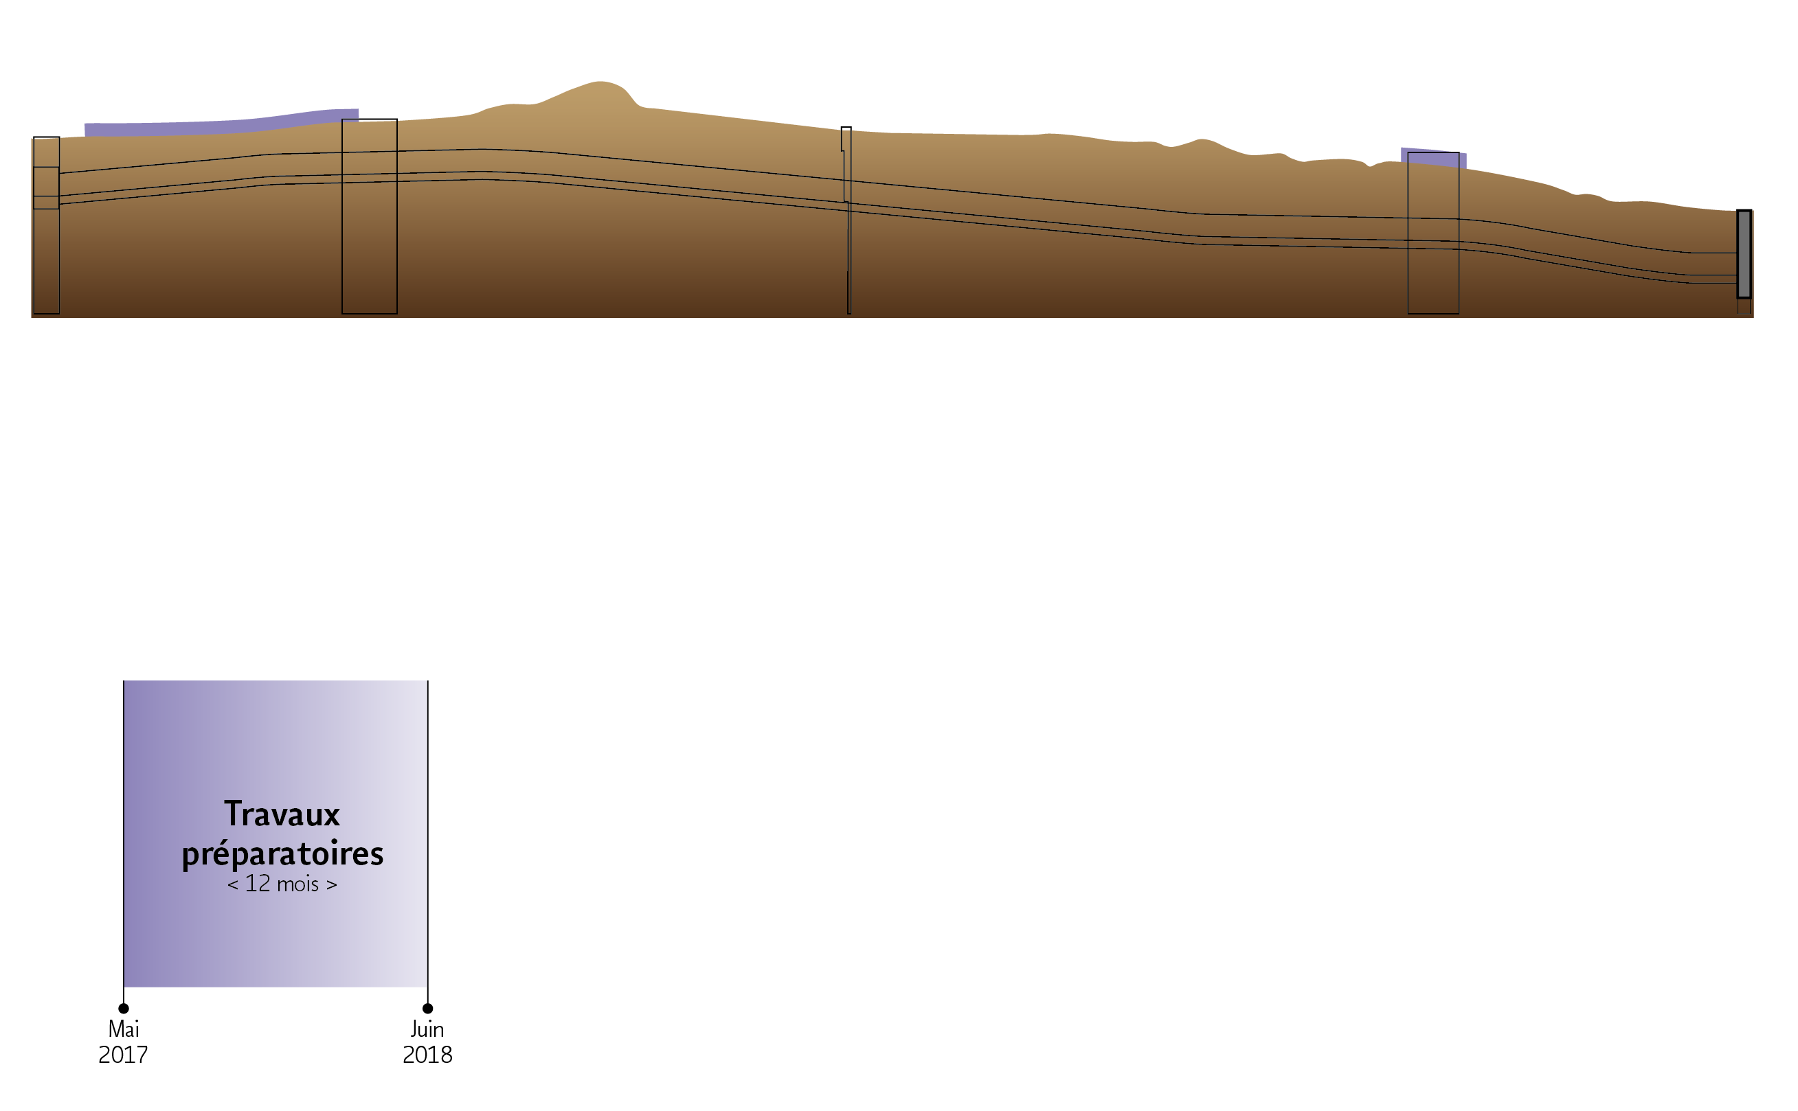
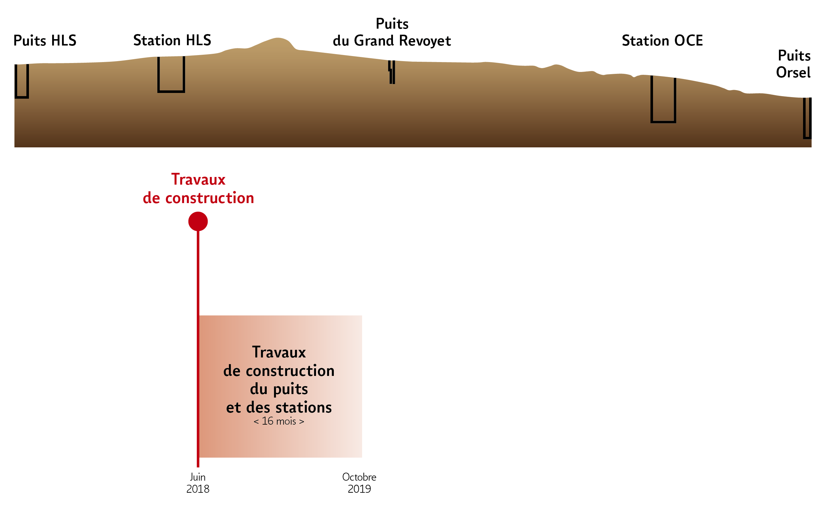


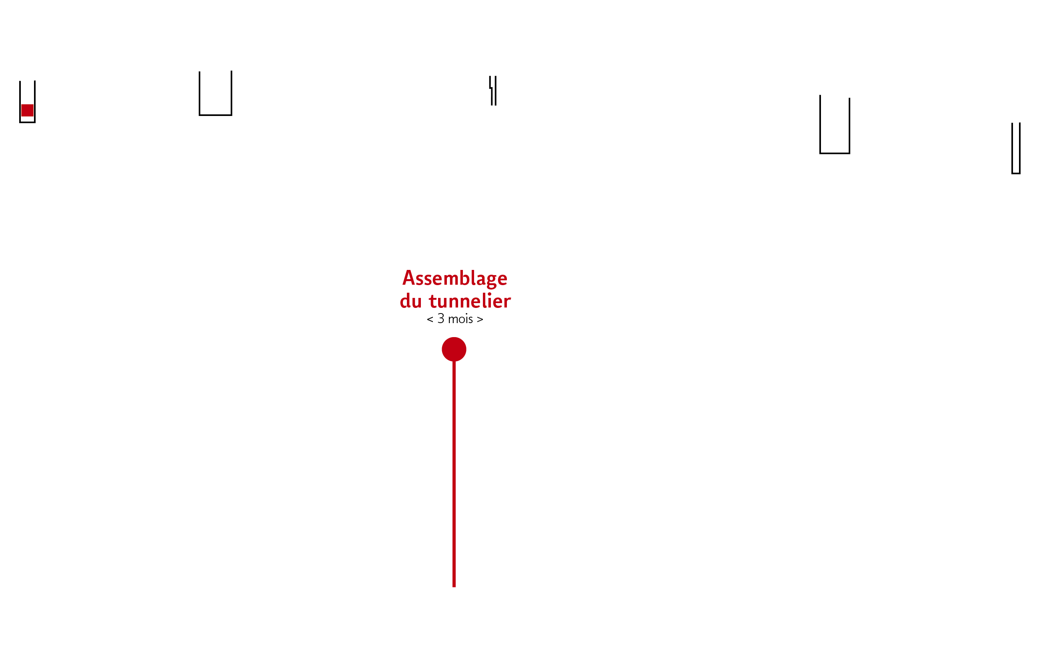
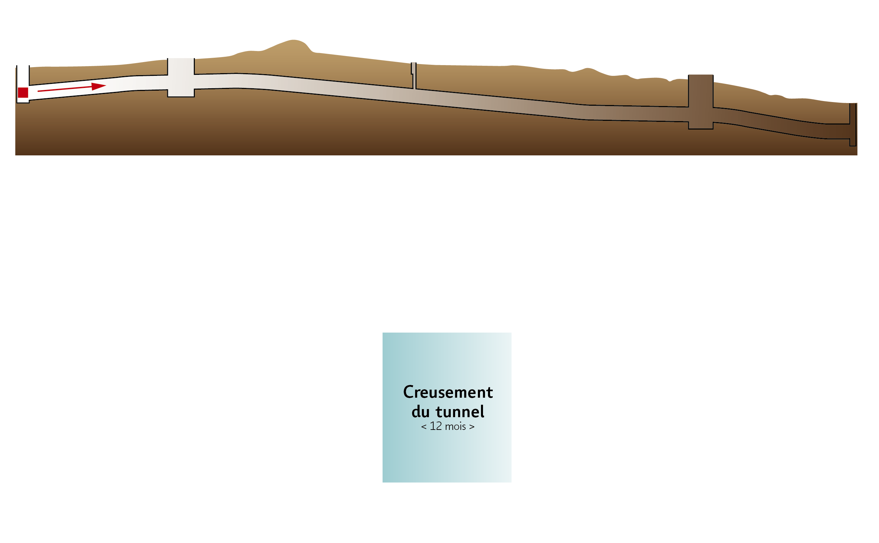
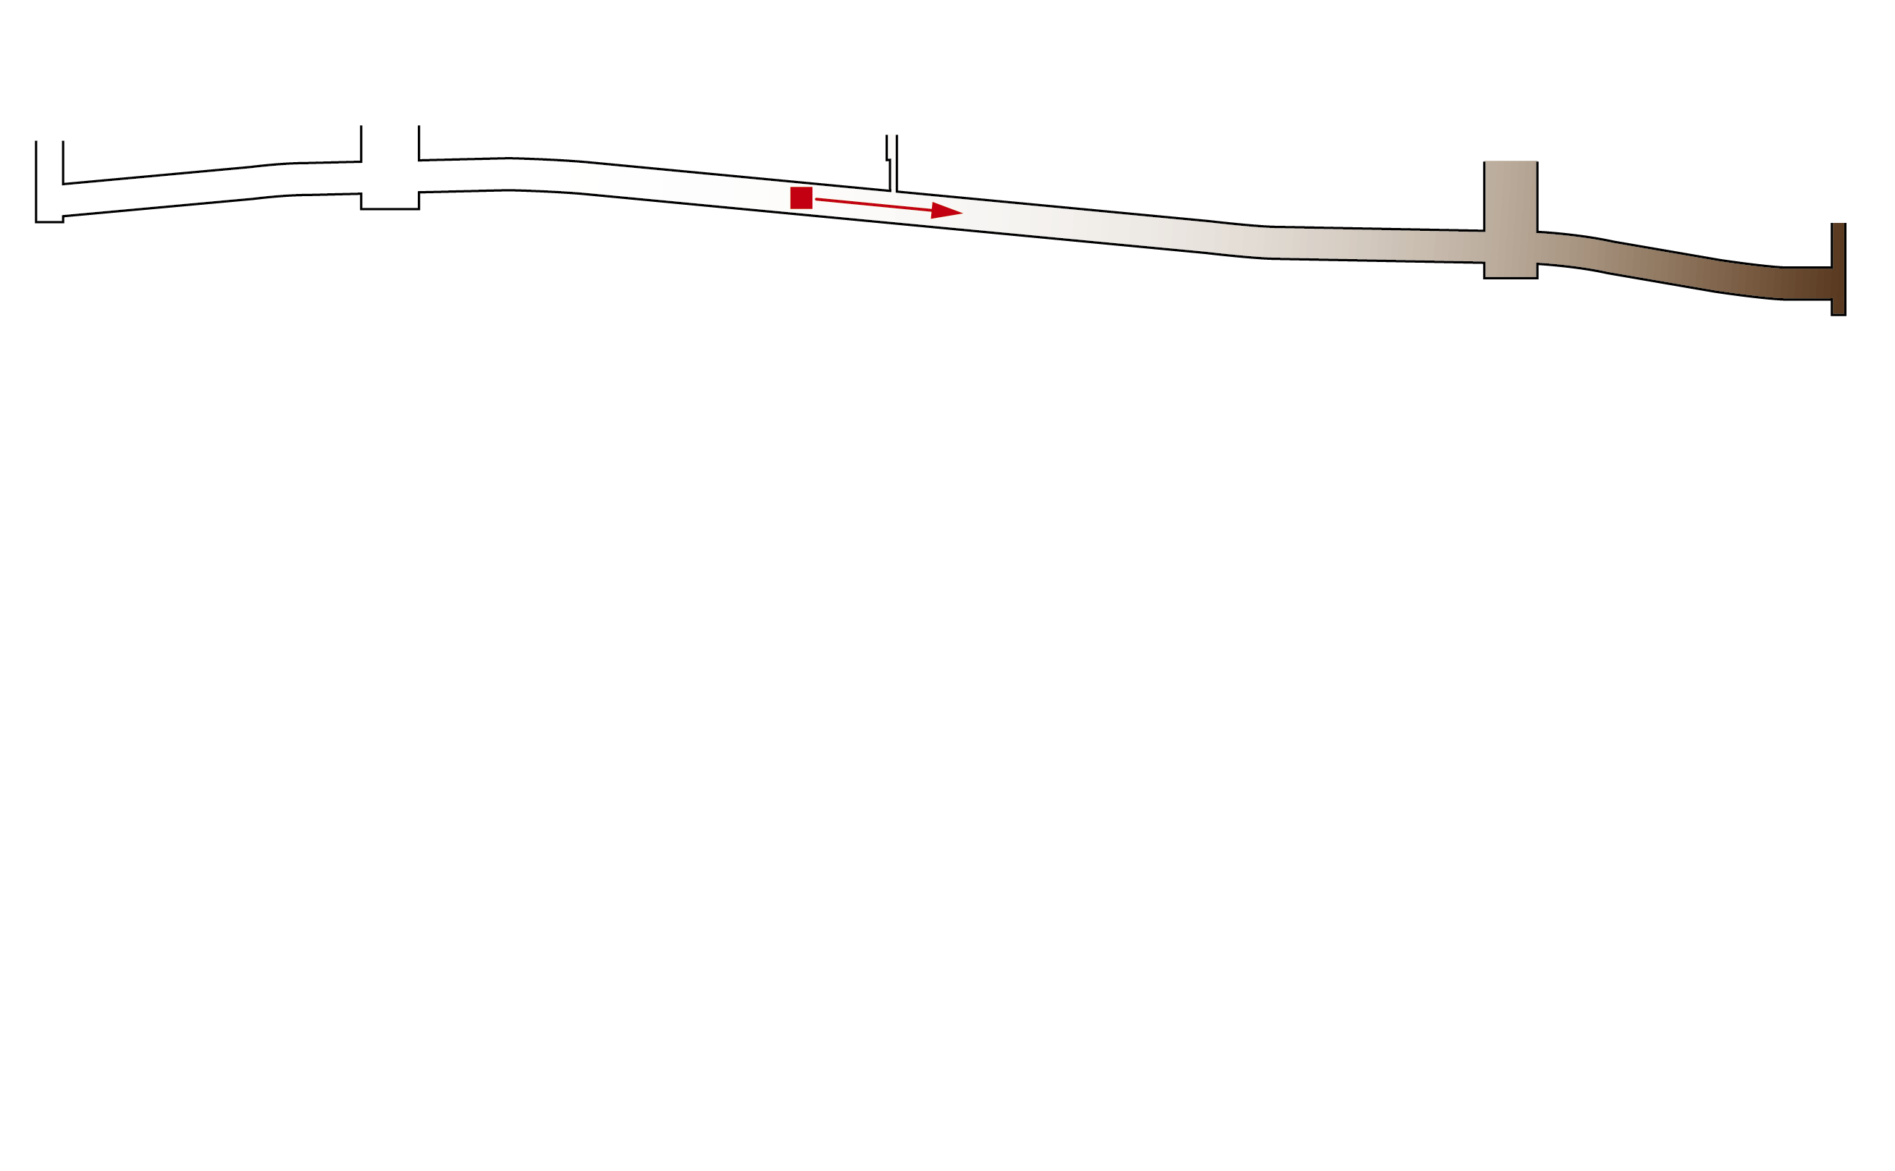
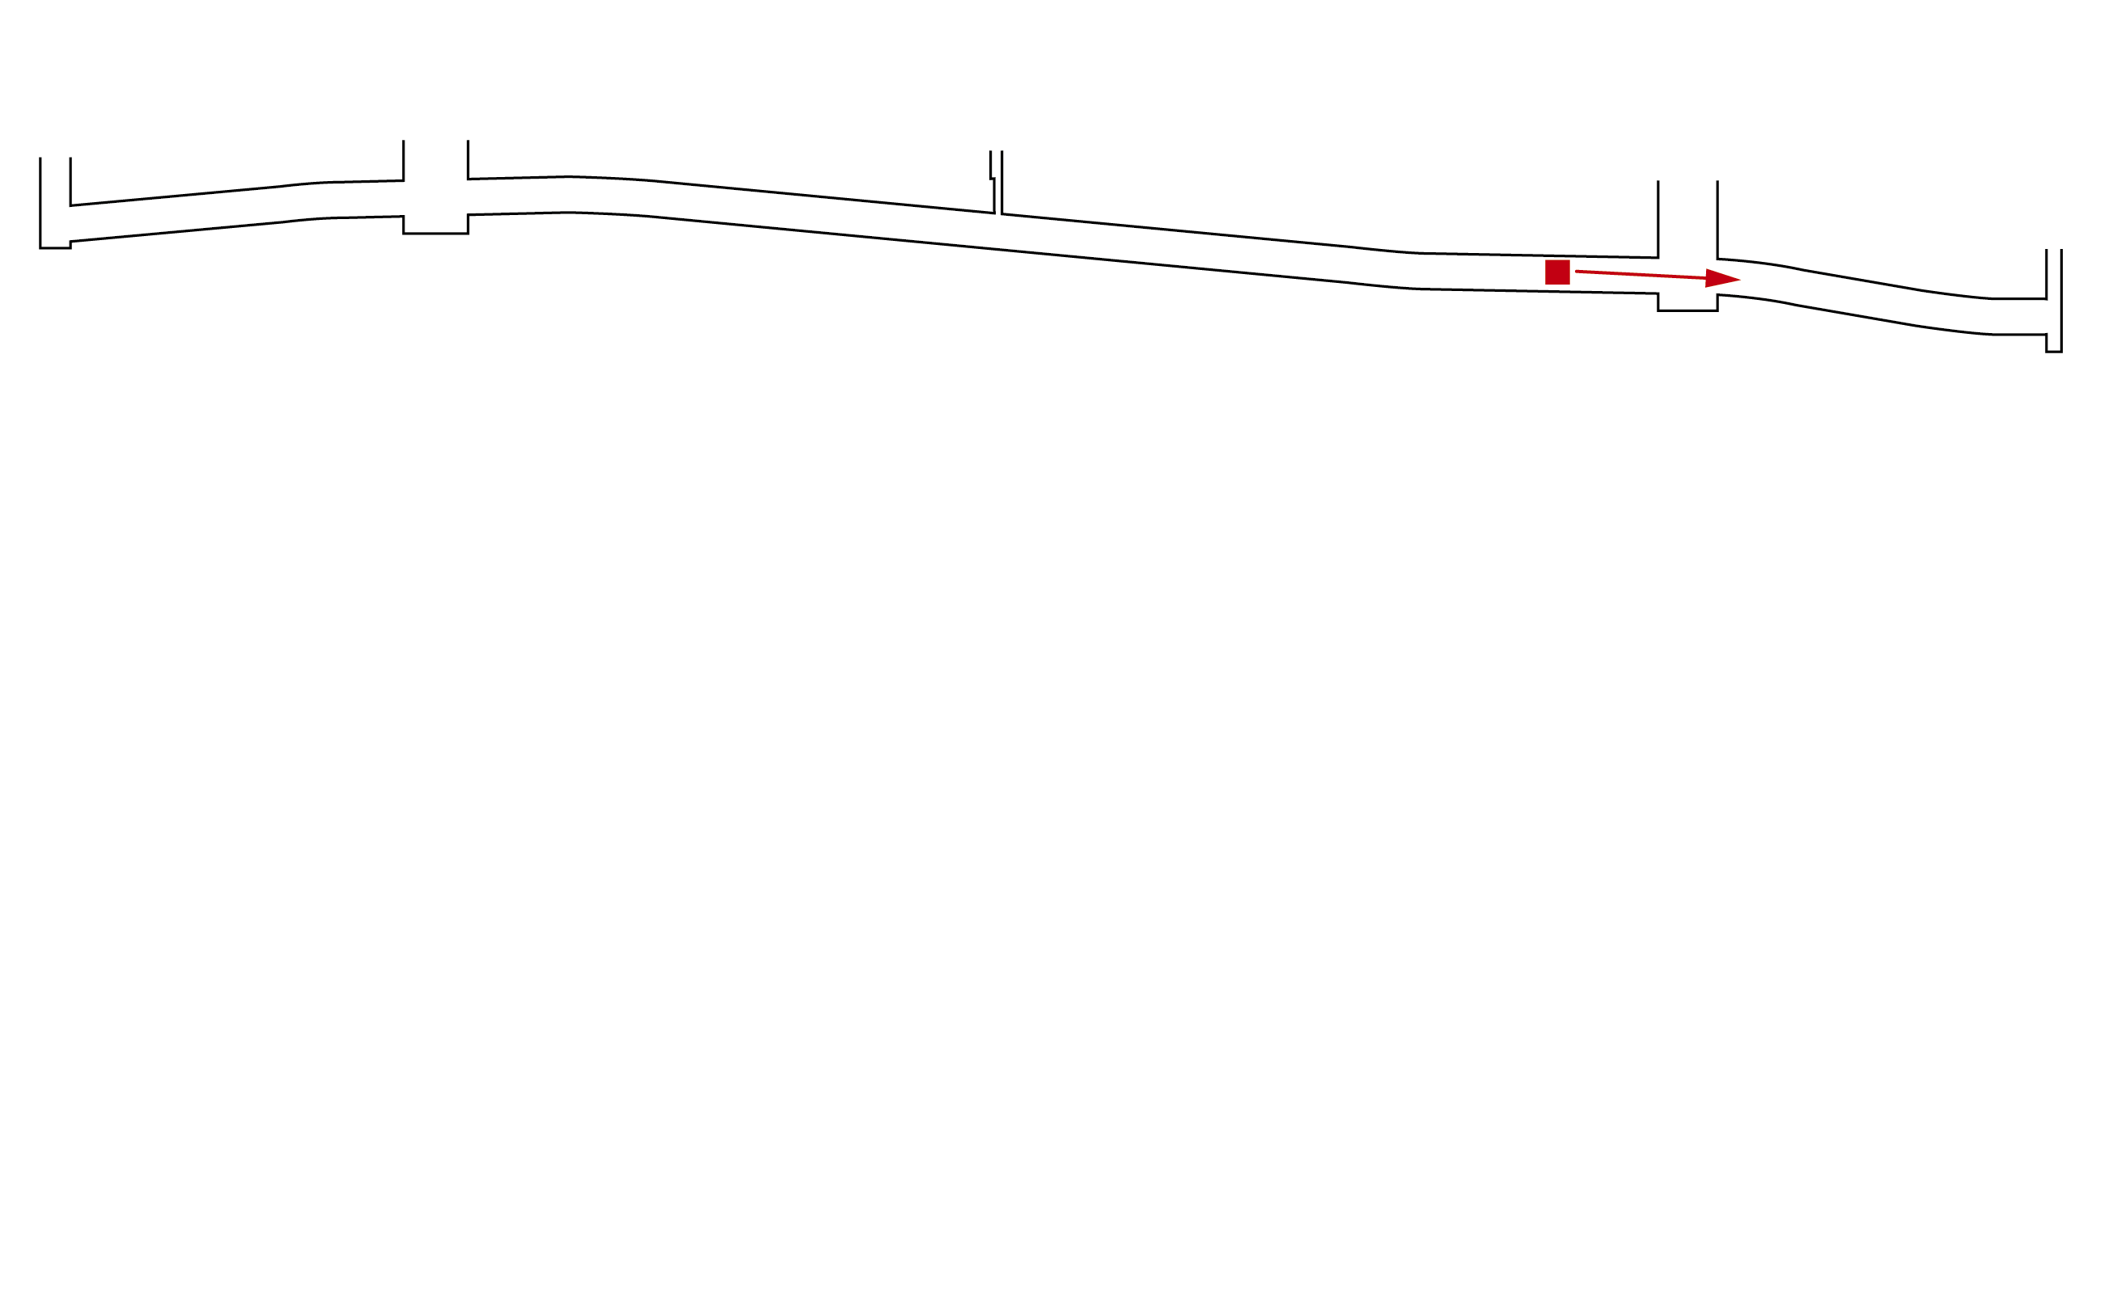
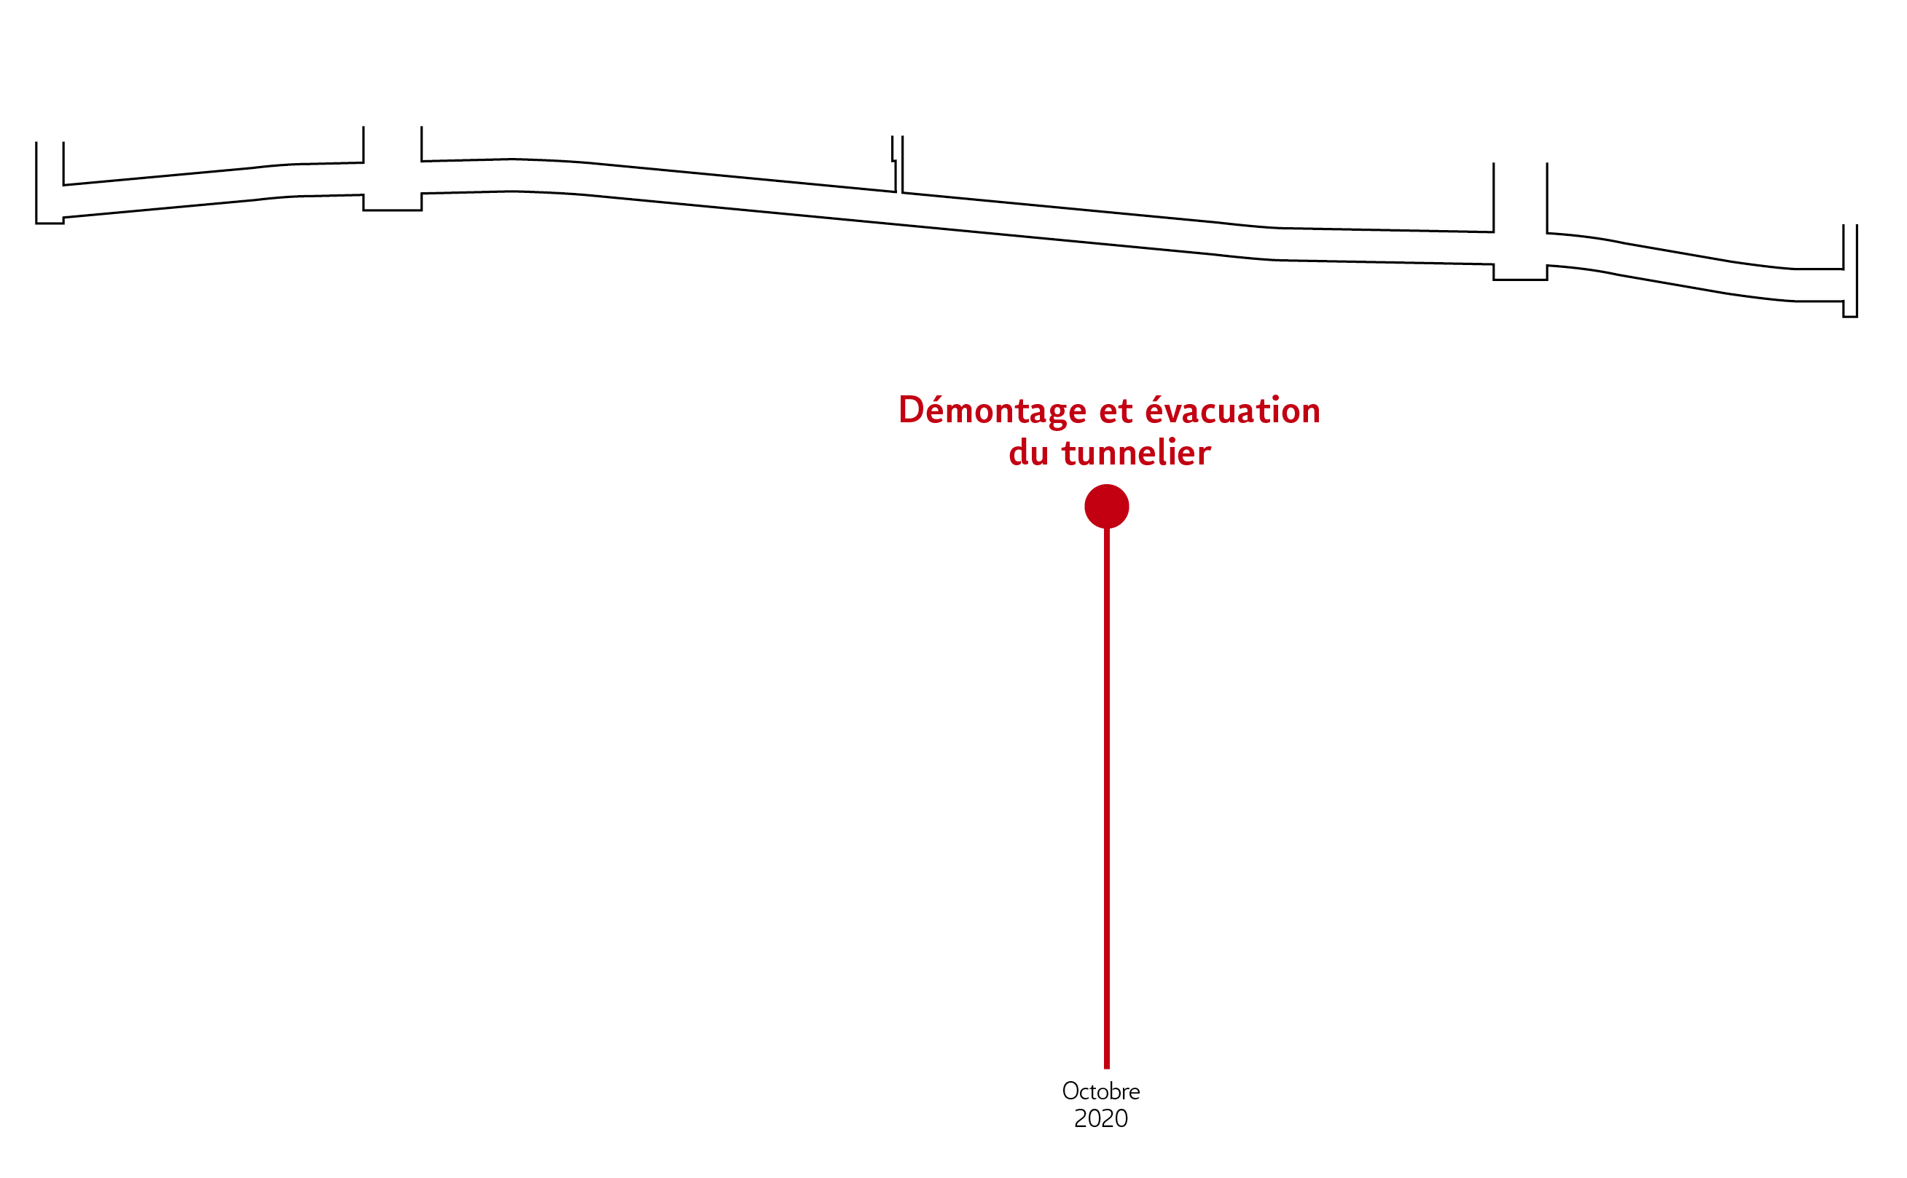
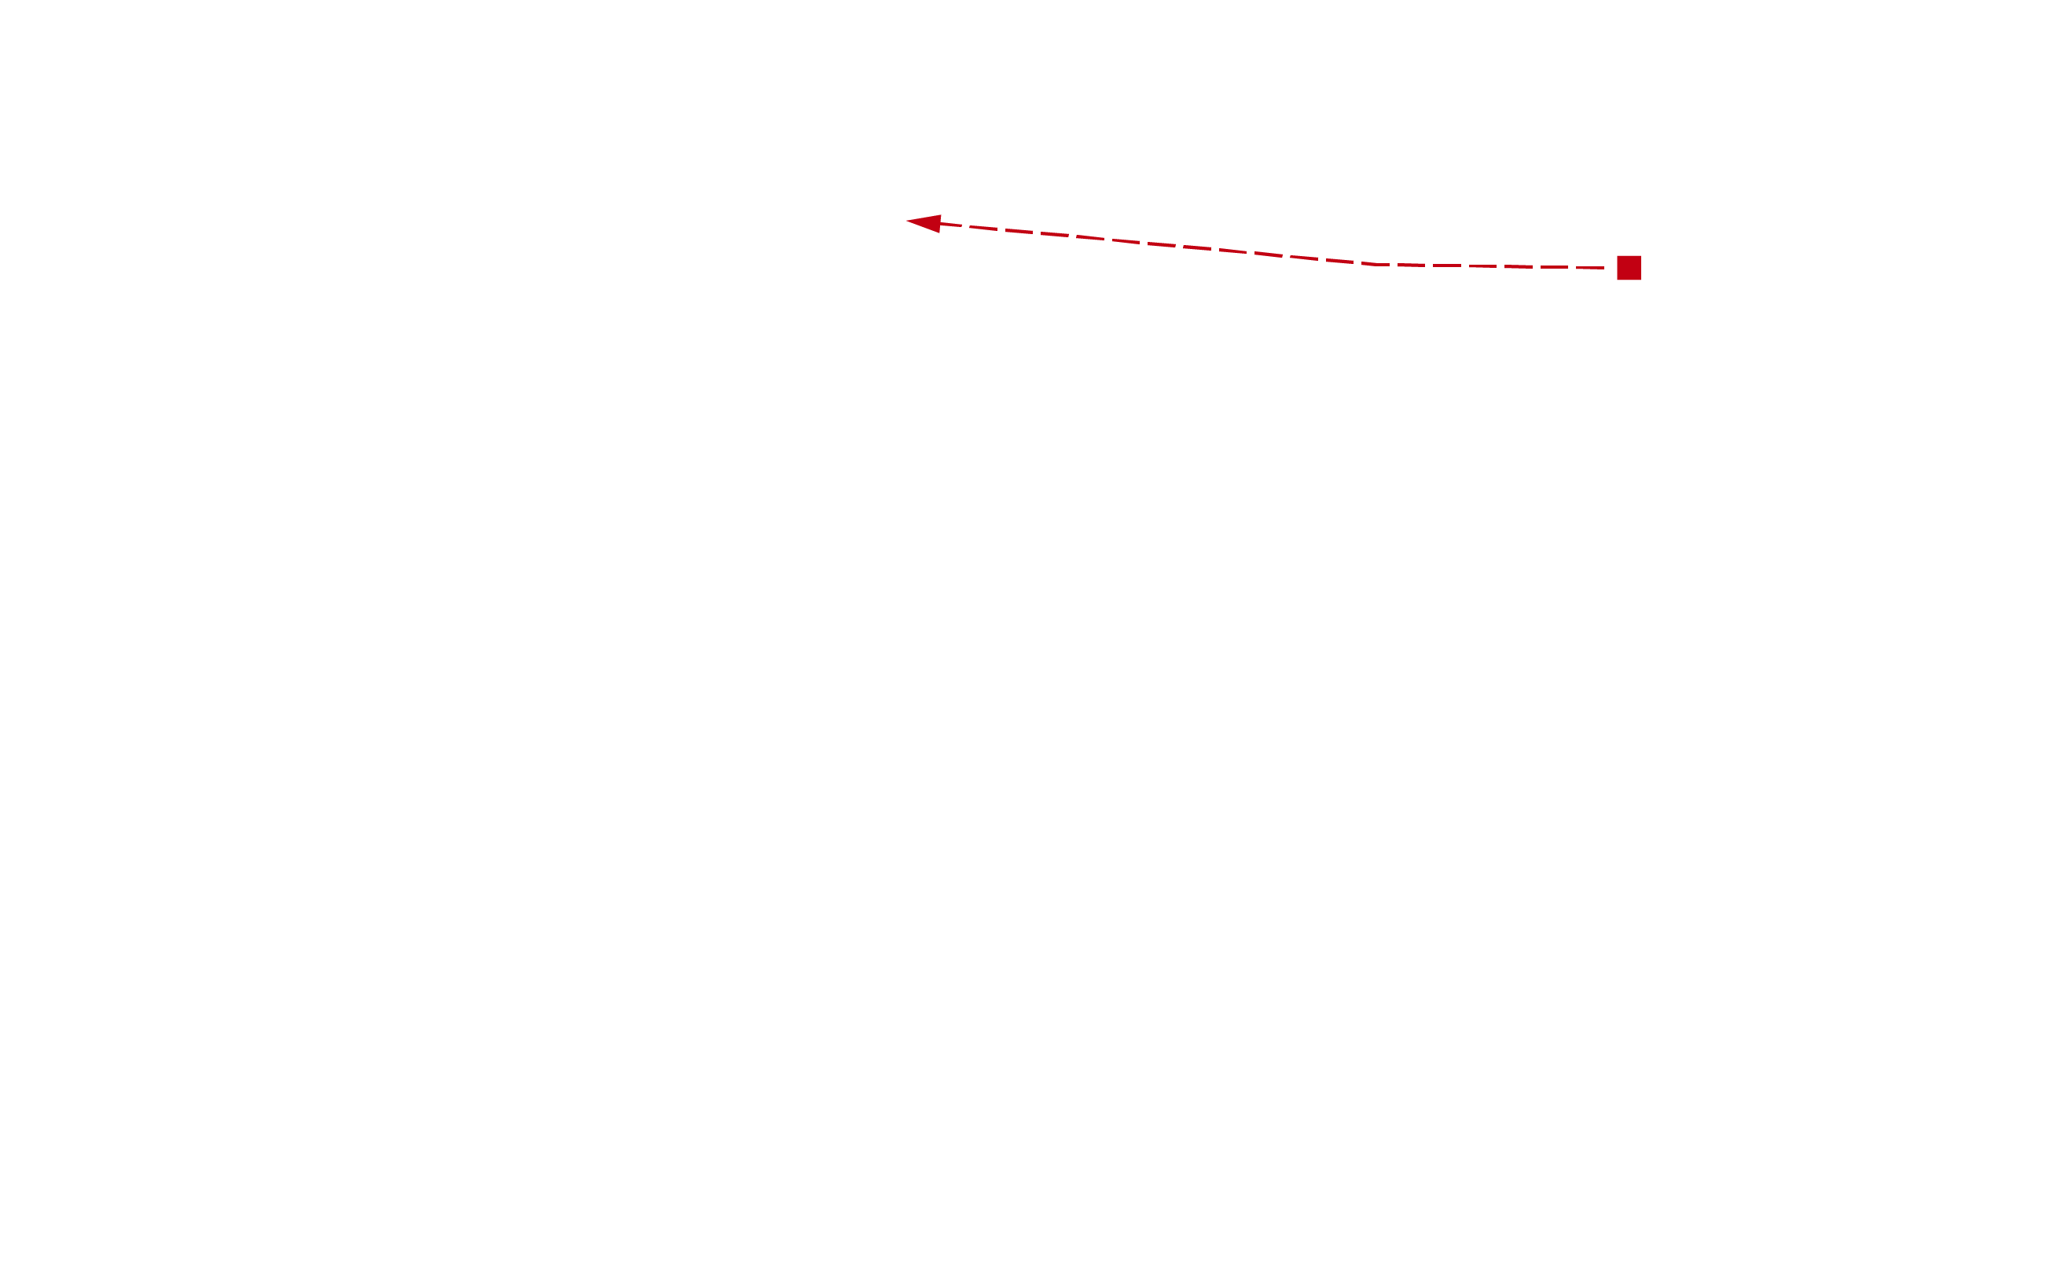
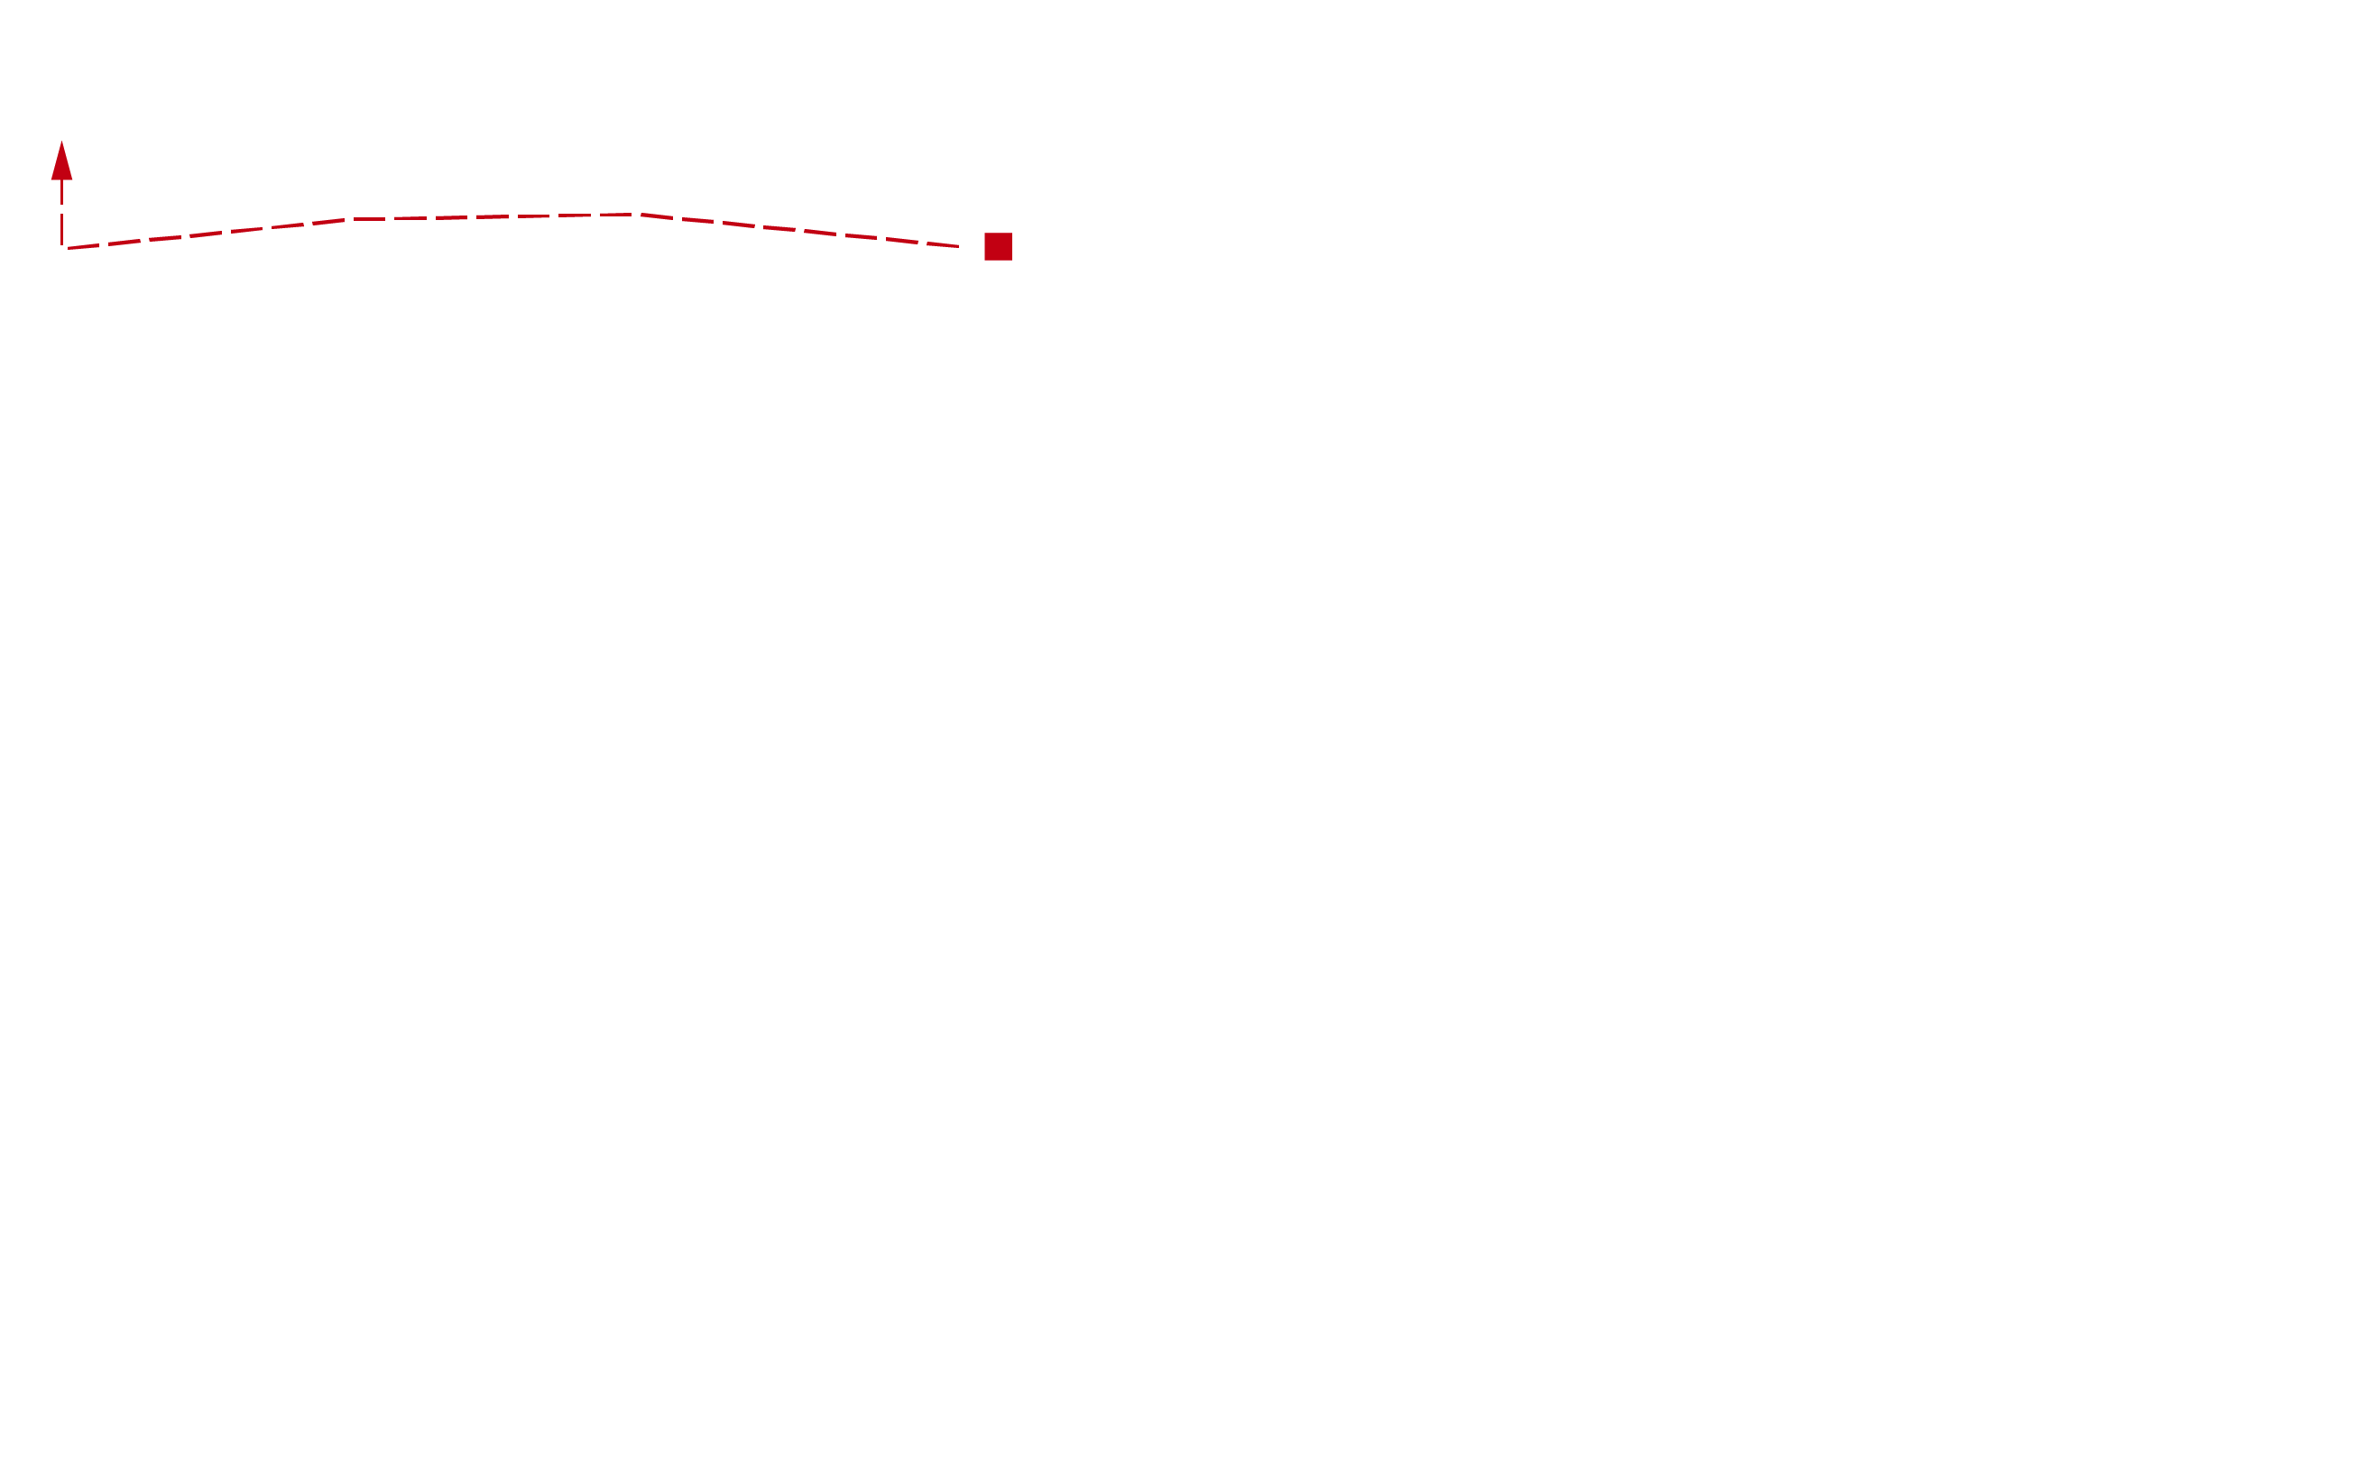
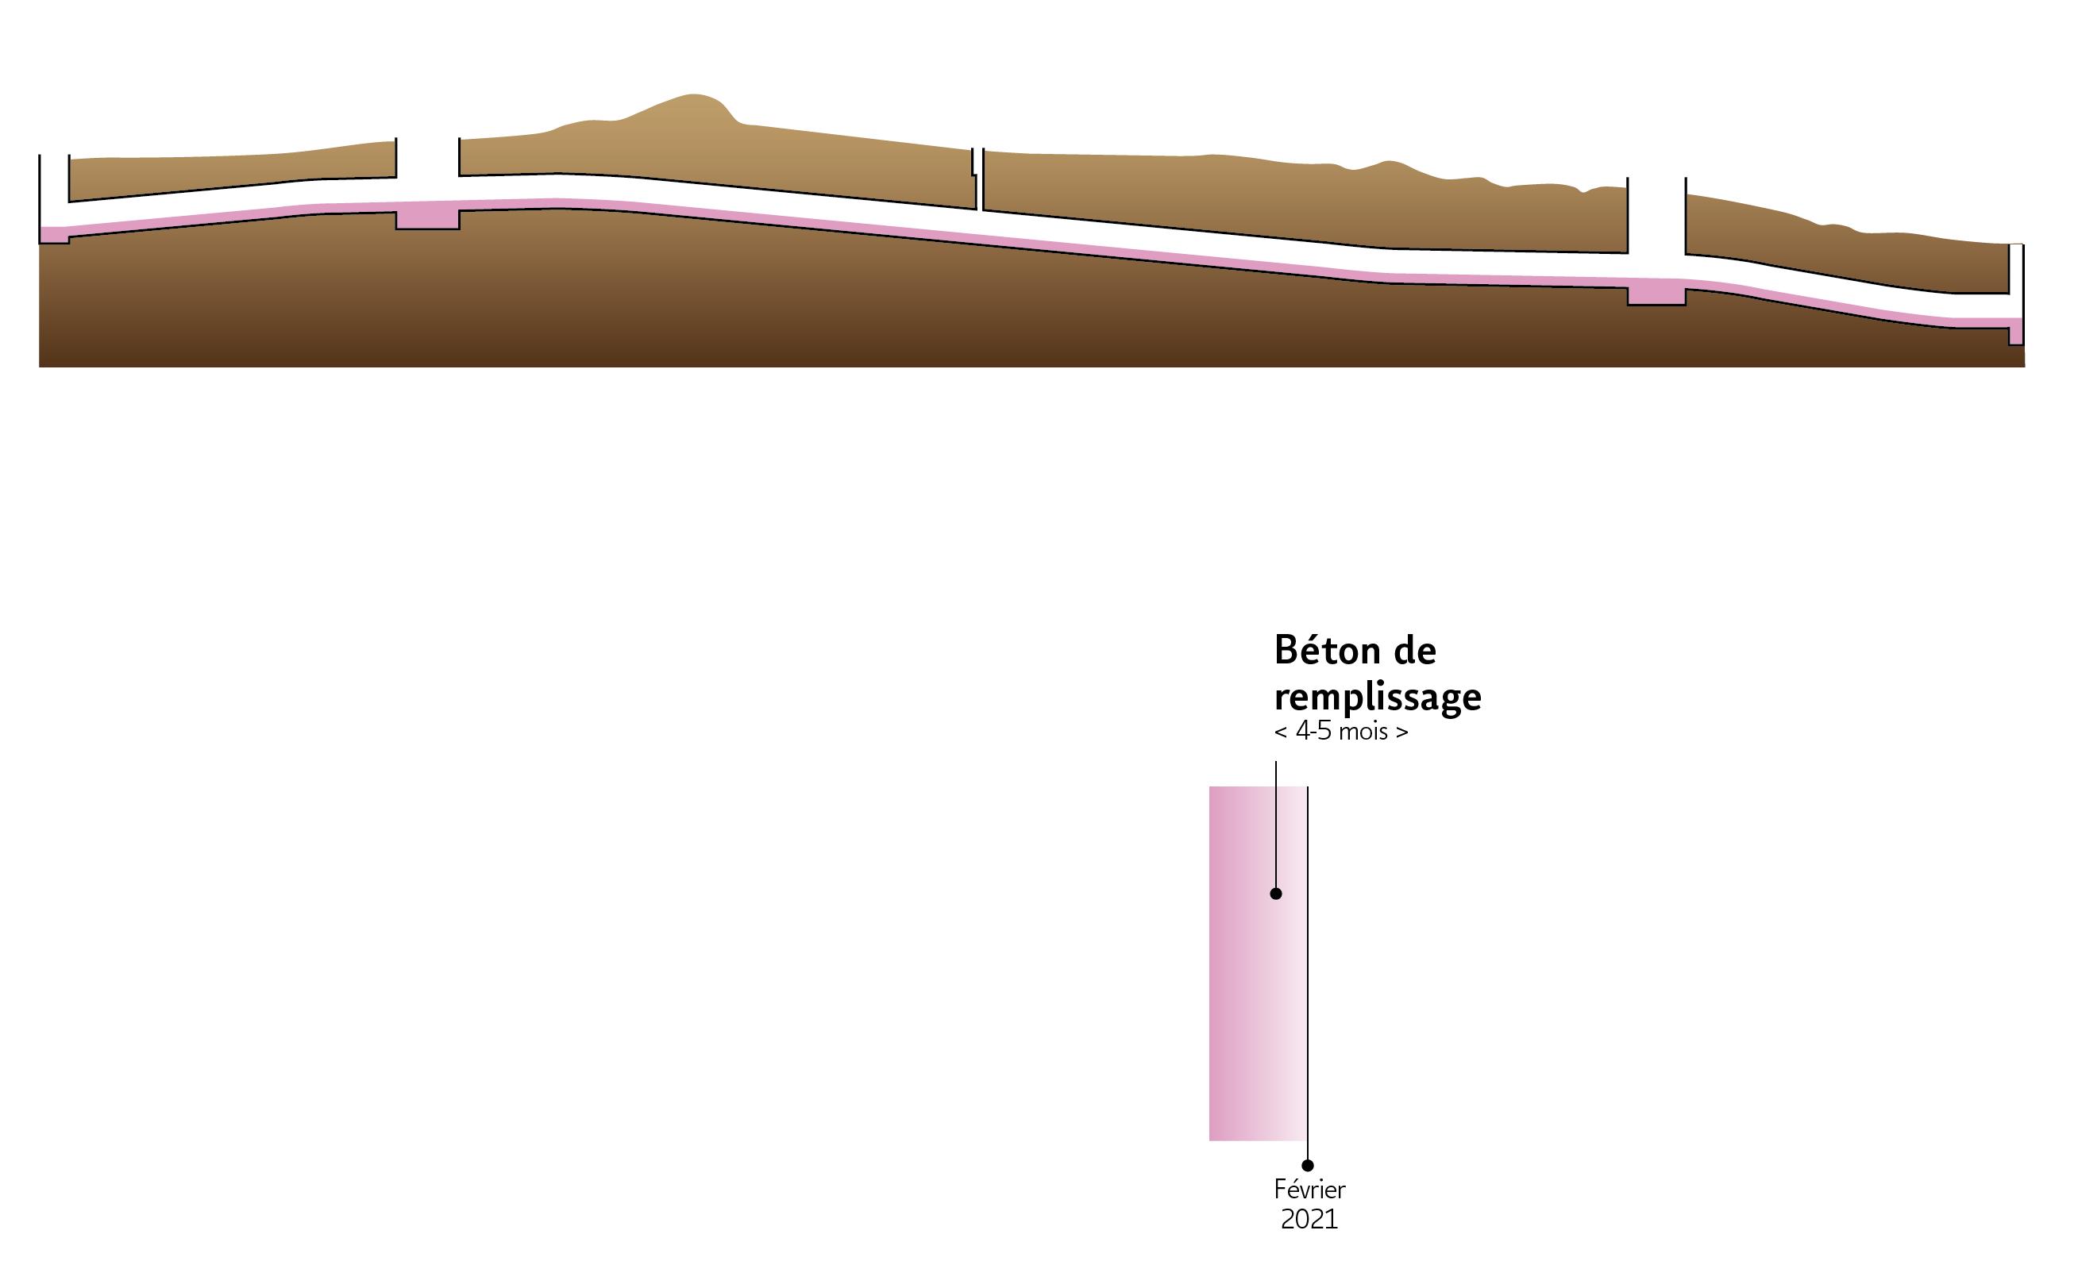
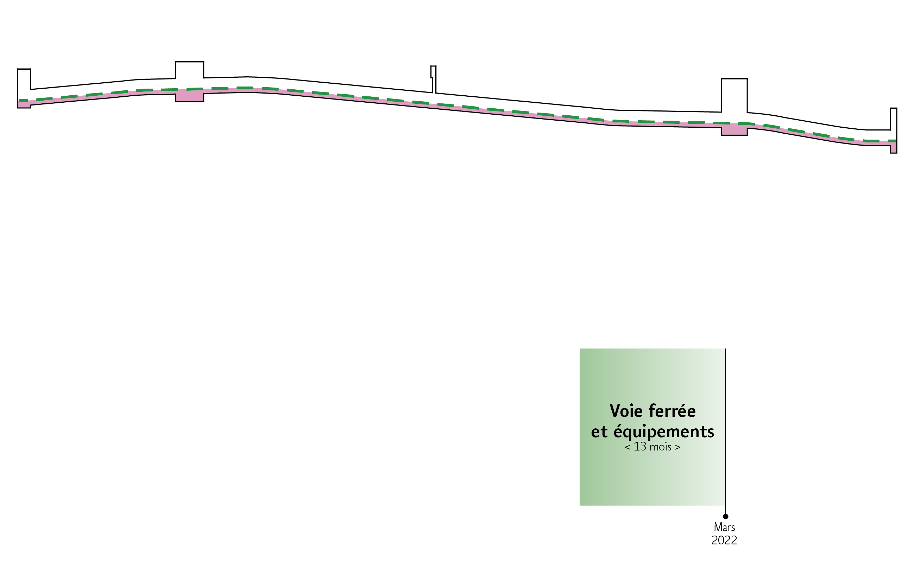

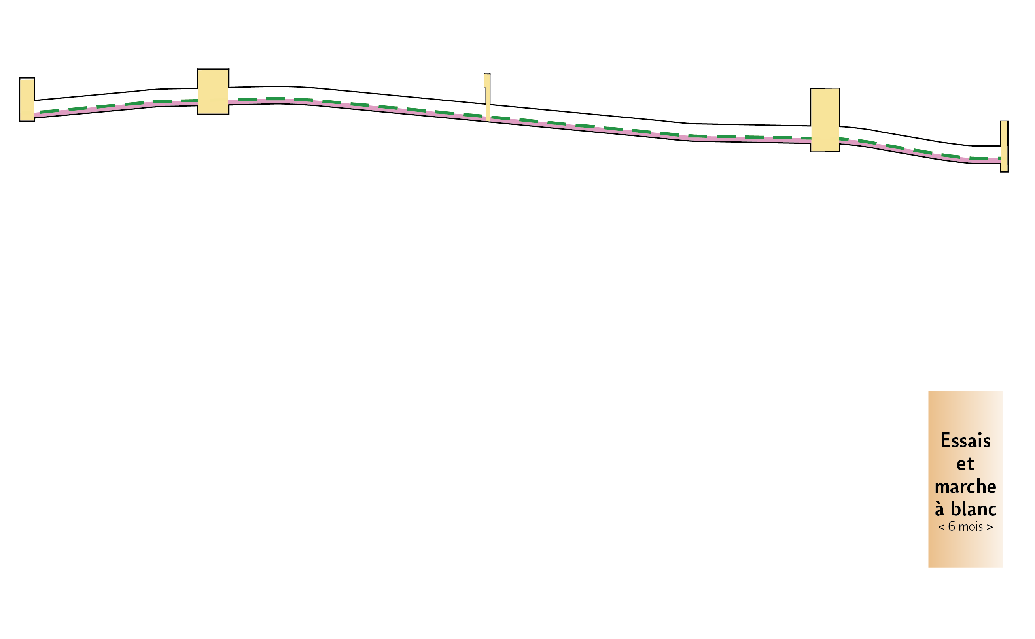

Planning des travaux
Planning des travaux
Notes:
Pas à rendre plus lisible
Situé Oullins et SGL
Créer une animation (animation déjà existante)…montrer dès le début que les ouvrages se construisent en parallèle.
Attention sens de droite à gauche (existant)
Plusieurs étapes :
Faire apparaître les équipements au fur et à mesure de leur construction (attention puits Orsel existe déjà utiliser autre couleur)
-on enlève déviations de réseaux on remplace par travaux préparatoires
On enlève démarrage .. GC on remplace par travaux de construction
On enlève construction du puits de .. Et du tunnelier par construction du puits de lancement et du tunnelier
le tunnel : d’abord avec de la terre donc marron clair, puis on fait les parois (en gris foncé) puis on terrasse (on enlève la terre entre els parois des équipements- le tunnelier traversera ces espaces vides)
Et fin 2019 le tunnelier creuse et enlève la terre restante entre les équipements
En 2021 on grise le radier

Slide 29
Sommaire
Le SYTRAL
Présentation du projet
Zoom sur la station Saint-Genis-Laval
Le dispositif de communication et d’information

Slide 30


Comment vous informer
Le dispositif d’information et de communication
Comment vous informer
ÉDITIONS CLASSIQUES
La lettre du projet
Les courriers riverains
ÉDITIONS NUMÉRIQUES
La rubrique MB du site internet du SYTRAL (sytral.fr)
Le magazine numérique mensuel du SYTRAL, Mobiles. Abonnez-vous : magazine.sytral.fr
Les écrans i-tcl, embarqués dans les tramways et trolleybus ainsi que dans les principales stations de métro
ACCOMPAGNEMENT HUMAIN :
LE CHARGÉ DE COMMUNICATION PROJET
RÉSEAUX
SOCIAUX
Page Facebook :
facebook.com/ ProlongementMetroB/
Compte Twitter (@ProlongMetroB)
M. Jérémie
DE RORTHAIS
04 26 68 57 22
06 40 49 34 29
derorthais@sytral.fr

Slide 31
Les prochaines étapes…
Merci pour votre attention
Portable de Jérémie DE RORTHAIS :
06 40 49 34 29

Slide 32
ANNEXES

Slide 33
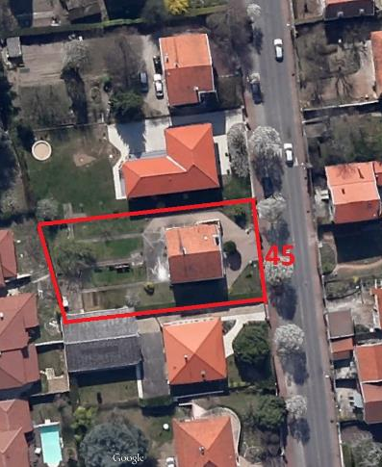
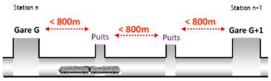
Ouvrages de Génie Civil
Le puits du Grand Revoyet
La règlementation applicable aux tunnels impose une distance inférieure à 800 mètres entre deux accès des services de secours.
Il est donc nécessaire de construire un puits d’accès à mi-chemin entre les deux futures stations Oullins Centre et Saint-Genis-Laval Hôpitaux-Sud.
La parcelle acquise par le SYTRAL en 2015 pour y construire cet ouvrage se situe
au 45, rue du Grand Revoyet à Oullins.

Slide 34
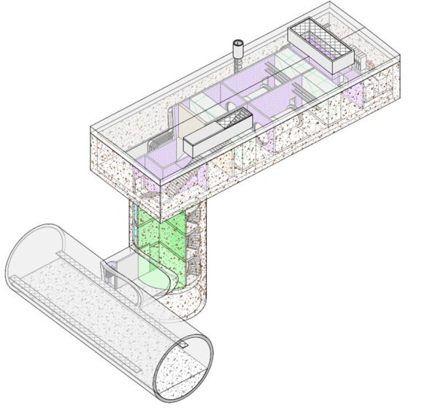
Ouvrages de Génie Civil
Le puits du Grand Revoyet
Il se compose de 3 sous-ouvrages :
La boite rectangulaire semi-profonde (- 8 m) qui accueille
les locaux techniques,
La descenderie circulaire (diamètre 8 m) qui relie
la boite semi-profonde au niveau de la jonction
avec le tunnel (- 25 m),
La jonction tunnel / puits via un rameau
de connexion réalisé après le passage du tunnelier.
L’ouvrage ne comporte aucune émergence
en surface.
La parcelle restera close et non-accessible
au public.

Slide 35
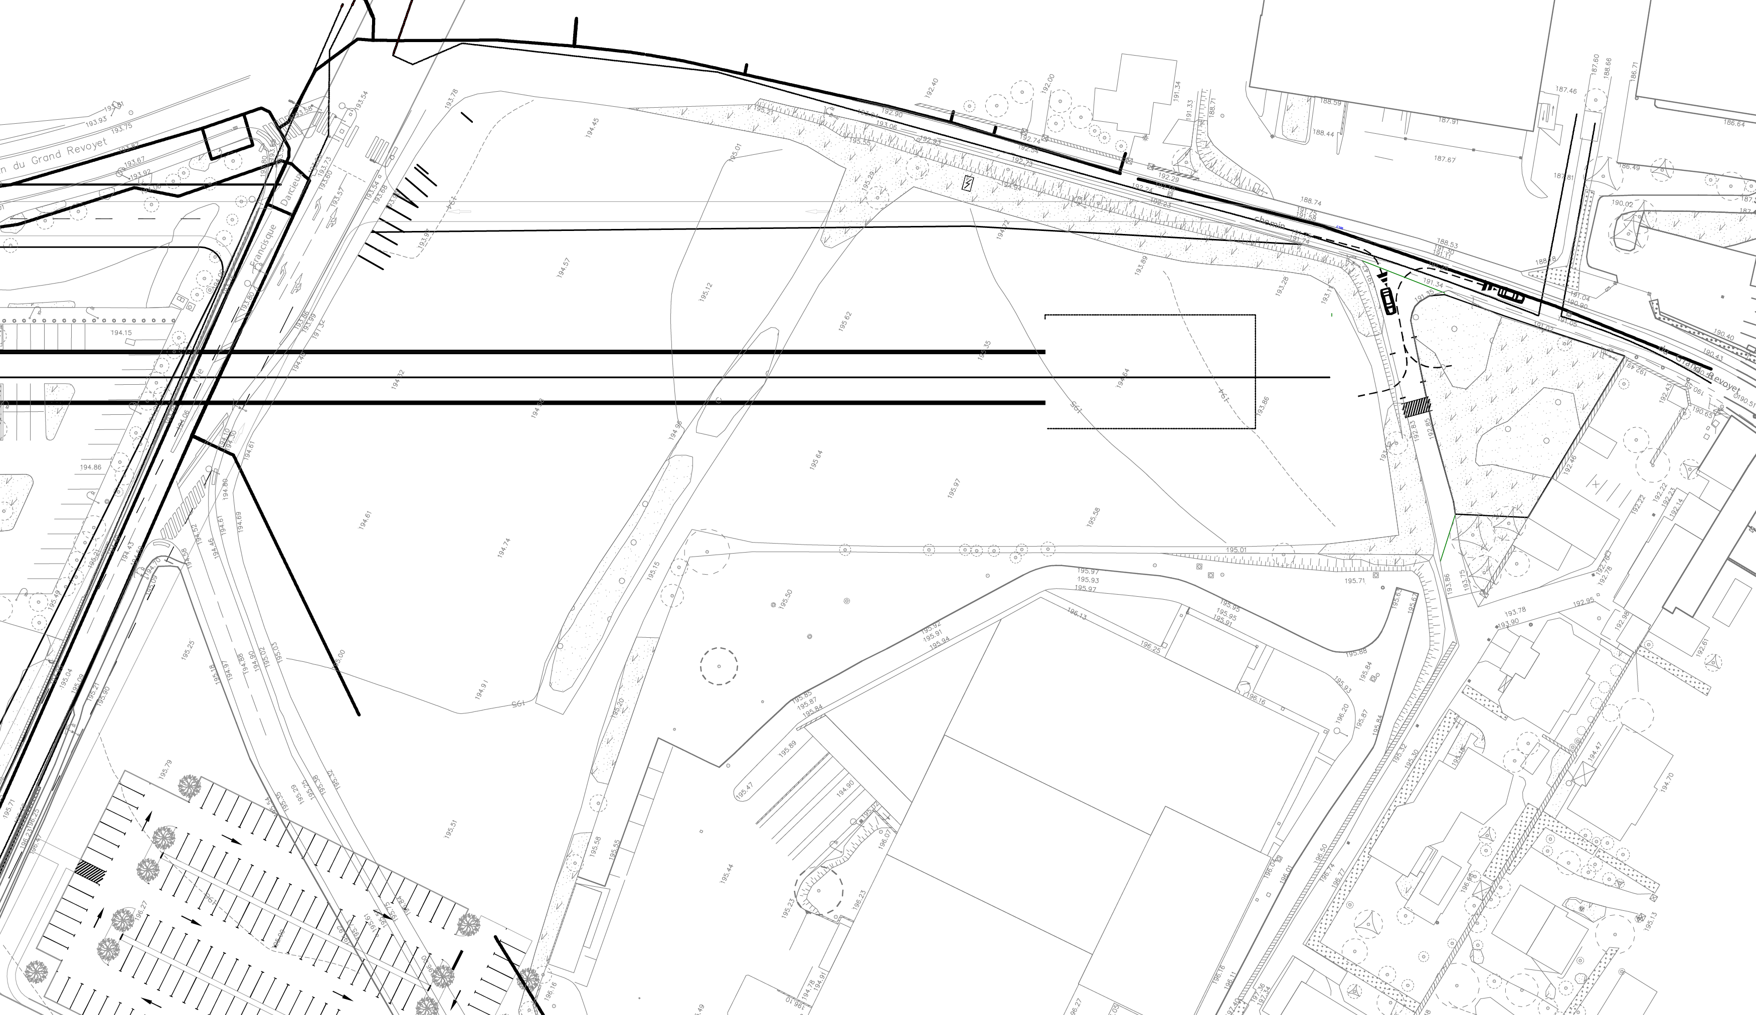
Ouvrages de Génie Civil
Installation base de vie à Saint-Genis-Laval
  Implantation
  du puits d’attaque
  Parking VL
  Emprise totale :
  19 050 m²
  Base vie

